Slide 1

Utgave 26.10
Bitcoin-diplom
Økonomisk opplæring for Bitcoin-æraen

Slide 2

Modul 1
Forstå penger
Problem: Hvordan fungerer pengesystemer, og hvordan endrer de seg?
Notes:
Kilde: My First Bitcoin, elevveiledning til Bitcoin-diplomet, utgave 26.10, modul 1–4 og innledende forventninger til elevene. Tilpasset under Creative Commons Navngivelse-DelPåSammeVilkår 4.0 Internasjonal; denne lysbildeserien bruker samme lisens. Denne lysbildeserien er et presentasjonshjelpemiddel for lærerstyrt undervisning. Tilpass eksempler, aktiviteter, tempo og gjennomføring, samtidig som læreplanens meningsinnhold, påkrevde kompetanser og sikkerhetsrammer ivaretas. Det forutsettes ingen fast varighet på undervisningsøktene.

Slide 3
Kunnskap kommer før handling
Lær først · start i det små · gå sakte frem
Ingen krav om kjøp, egne midler eller egen lommebok
Ingen krav om egen enhet eller internettilgang for å fullføre
Ferdig tilrettelagt materiell, simuleringer og øvelser uten nettilgang er tilgjengelige
Dette kurset gir opplæring, ikke økonomisk, investeringsmessig, juridisk eller skattemessig rådgivning. Det anbefaler ikke å kjøpe, selge, låne med sikkerhet i eller beholde bitcoin, og lover heller ikke prisoppgang.
Bitcoin-diplom · Modul 1
Notes:
La disse rammene gjelde i alle fire modulene. Forklar risikoene knyttet til personvern, sikkerhet og tap før eventuell valgfri praktisk øving med små verdier i et reelt miljø.

Slide 4

Ikke stol på noe, verifiser
Bitcoin-diplom · Modul 1

Slide 5
Diskusjon og forventninger til personvern
Undersøk bevisene; skill mellom fakta, meninger og garantier
Utfordre ideer på en respektfull måte; gi uttrykk for usikkerhet
Hold personlige historier og økonomiske opplysninger private
Ikke press noen til å kjøpe, selge eller oppgi beholdningen sin
Innhent tillatelse før opptak eller deling av andres skjerm, arbeid eller identifiserende opplysninger. Del aldri ekte private nøkler eller gjenopprettingsord.
Prisen på Bitcoin kan endre seg kraftig. Feil, svindel, tap av hemmelige opplysninger eller svikt hos en oppbevaringstjeneste kan føre til varige tap; gyldige betalinger er vanligvis vanskelige eller umulige å reversere.
Bitcoin-diplom · Modul 1

Slide 6

Innledende spørsmål om penger
Hvorfor trenger folk penger?
Hva gjør noe til penger?
Hvem kan skape eller kontrollere pengene De bruker?
Hvorfor har pengene Deres verdi?
Kan man kjøpe like mye for dem som før?
Bitcoin-diplom · Modul 1
Notes:
Bruk diskusjonen om kilden til å skille mellom et etterprøvbart faktum og en mening som krever kriterier og belegg. Ikke be om personlige økonomiske opplysninger.

Slide 7
Hvorfor penger finnes
Penger er en eiendel folk aksepterer fordi de forventer at andre vil akseptere den senere.
Spesialisering og utveksling
Samarbeid mellom fremmede
Priser, gjeld, inntekt og sparing
Verdi på tvers av tid og avstand
Kontrollspørsmål
Hvilket problem med utveksling eller koordinering bidrar penger til å løse?
Bitcoin-diplom · Modul 1

Slide 8

Pengenes funksjoner
Byttemiddel: betaling for varer og tjenester
Regneenhet: felles priser og registreringer
Verdilager: verdi over tid
Én pengeform kan fylle én funksjon bedre enn en annen. Alle pengeformer innebærer risiko for tap av kjøpekraft.
Bitcoin-diplom · Modul 1

Slide 9
Egenskaper ved nyttige penger
Holdbarhet: brukbar over tid
Portabilitet: lett å flytte eller overføre
Delbarhet: små og store beløp
Fungibilitet: likeverdige enheter som kan byttes om
Knapphet: begrensninger på økning av pengemengden
Akseptabilitet: villighet til å ta imot pengene
Verifiserbarhet og gjenkjennelighet: ekte, identifiserbare enheter
Ingen pengeform oppfyller alle kriteriene perfekt. «Solide penger» er en vurdering: angi kriterier og sammenlign konsekvent.
Tenk kritisk
Hvilke egenskaper var viktige da De valgte én type penger eller eiendel fremfor en annen?
Bitcoin-diplom · Modul 1

Slide 10
Byttehandel og dobbelt sammenfall av behov
Direkte utveksling av varer eller tjenester
Begge parter må ønske det den andre tilbyr
Samtidig og i passende mengder
Utfordringer med delbarhet, forringelse, prissetting og sparing
Penger skiller salg fra kjøp
Bitcoin-diplom · Modul 1
Notes:
Bruk eksemplet fra kilden: Amina har ris og vil ha sko; Luis har sko og vil ha matolje; Mei har matolje og vil ha reparasjonsarbeid utført. Hold de mislykkede direkte byttehandlene tydelig atskilt fra den senere løsningen der penger brukes som mellomledd.

Slide 11

Bitcoin-diplom · Modul 1

Slide 12

Bitcoin-diplom · Modul 1

Slide 13

Knapphet, verdi og utveksling
Knapphet: én bruk utelukker en annen
Subjektiv verdi: behov, preferanser og omstendigheter
Bytte: begge parter foretrekker det de mottar
Alternativkostnad: det beste alternativet man gir avkall på
Tidspreferanse: nå sammenlignet med senere
Avveining: en fordel som har en kostnad
Knapphet alene garanterer ikke verdi; etterspørsel har også betydning.
Bitcoin-diplom · Modul 1
Notes:
Bruk veiledningens eksempel om tilgang på vann og valg i hverdagen. Akutte behov kan med god grunn øke preferansen for nåtiden.

Slide 14
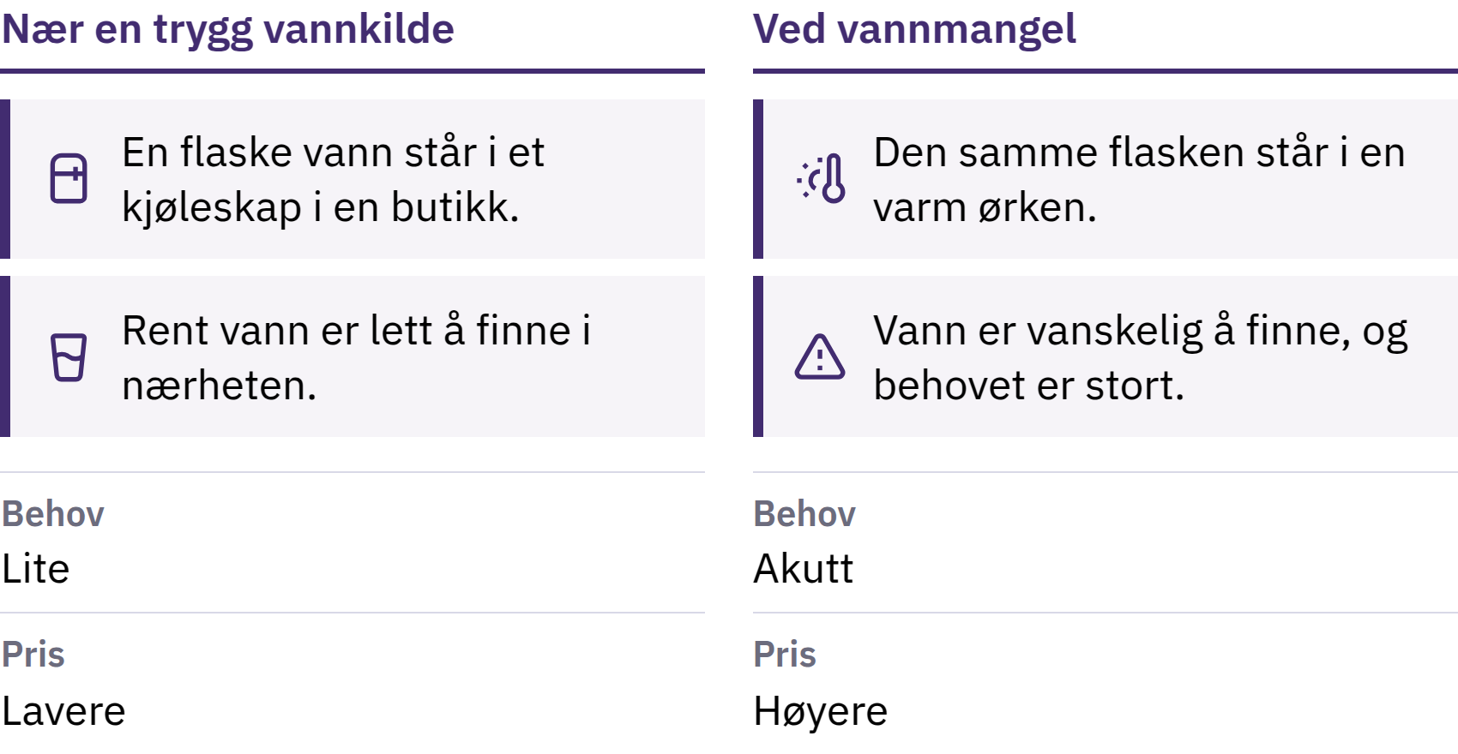

Slide 15

Alternativkostnad
Bitcoin-diplom · Modul 1

Slide 16
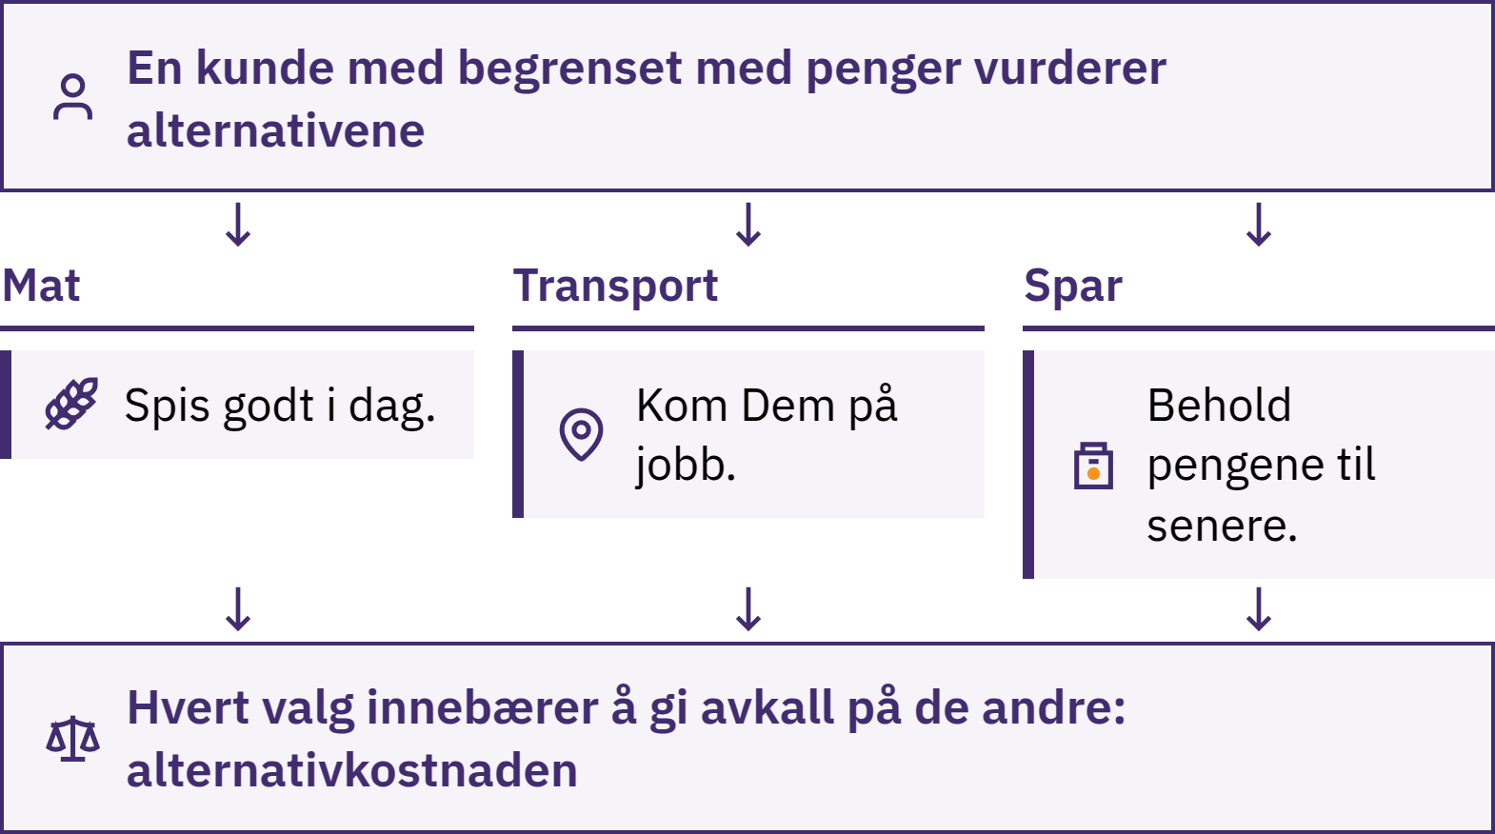

Slide 17
Fra byttehandel til digitale penger
Direkte bytte, gaver, forpliktelser og gjeldsregistreringer
Varepenger: varer med andre bruksområder
Standardiserte mynter: gjenkjennelighet; mulig reduksjon av edelmetallinnholdet
Representative papirpenger: innløselige fordringer; tillit til utstederen
Banker og statlige penger: institusjonelle løfter
Digitale betalinger: instruksjoner som endrer registreringer
Ulike former eksisterte side om side; samfunn fulgte ikke én og samme rekkefølge. Bekvemmelighet førte ofte til avhengighet av utstedere og mellomledd.
Bitcoin-diplom · Modul 1
Notes:
Forklar gullstandarden og de ulike innløsningsreglene for representative papirpenger. Et kort eller en telefon sender instruksjoner; det inneholder ikke penger. Et vanlig bankinnskudd er bankens forpliktelse overfor kunden sin.

Slide 18
Fiatpenger
Fiatpenger er myndighetsgodkjent valuta som ikke kan innløses i en fast mengde av en råvare som gull.
Sentralbank: basispenger, pengepolitikk, oppgjør
Forretningsbanker: innskudd, betalinger, lån
Staten: skatter, offentlige utgifter, lover
Folk og bedrifter: arbeid, priser, utveksling
Felles aksept og nettverkseffekter
Praktiske betalinger og fleksibel kreditt medfører avhengighet av institusjoner. Pengemengde, tilgang og regler kan endres; reglene for tvungent betalingsmiddel varierer mellom jurisdiksjoner.
Bitcoin-diplom · Modul 1

Slide 19
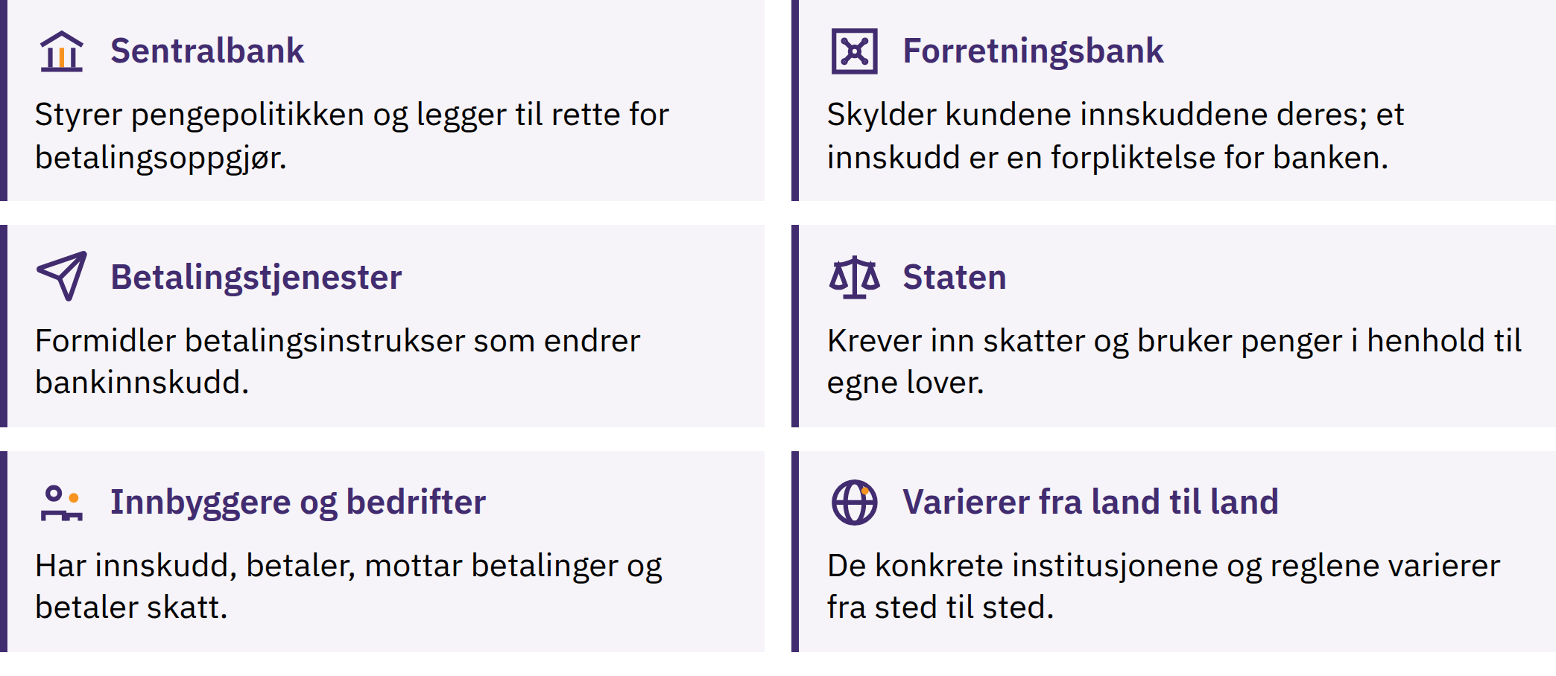

Slide 20

Undersøk en lokal betaling
Velg en vanlig betaling, eller bruk et oppdiktet scenario.
Hva betales det for? Hvilken valuta brukes som regneenhet?
Hvorfor godtar mottakeren den?
Hvilke institusjoner, registre eller regler støtter opp under den?
Hva blir vanskeligere hvis aksepten eller tilliten svikter?
Bitcoin-diplom · Modul 1

Slide 21
Bankvirksomhet med brøkreserver
Bankinnskudd: løfter om å betale
Bare en del holdes som umiddelbart tilgjengelige reserver
Et lån skaper vanligvis nye innskuddspenger
Tilbakebetaling av hovedstolen reduserer innskuddspengene
Kapital, likviditet, kredittrisiko, finansiering, regulering og etterspørsel begrenser utlånsvirksomheten
Likviditetsrisiko: for lite tilgjengelig til å dekke dagens uttak.
Solvensrisiko: eiendelene er mindre verdt enn forpliktelsene.
Massive innskuddsuttak kan begrense tilgangen til pengene. Innskuddsgarantier og lån fra sentralbanken kan dempe panikk, men dekning og regler varierer; beskyttelse kan ikke fjerne all risiko.
Bitcoin-diplom · Modul 1
Notes:
Banker tjener renter og gebyrer samtidig som de dekker kostnader og tap. Ikke antyd at alle banker er i ferd med å gå over ende, eller at utlån er uten begrensninger. Skill mellom en banks løfte og direkte besittelse av oppgjørsmiddelet.

Slide 22
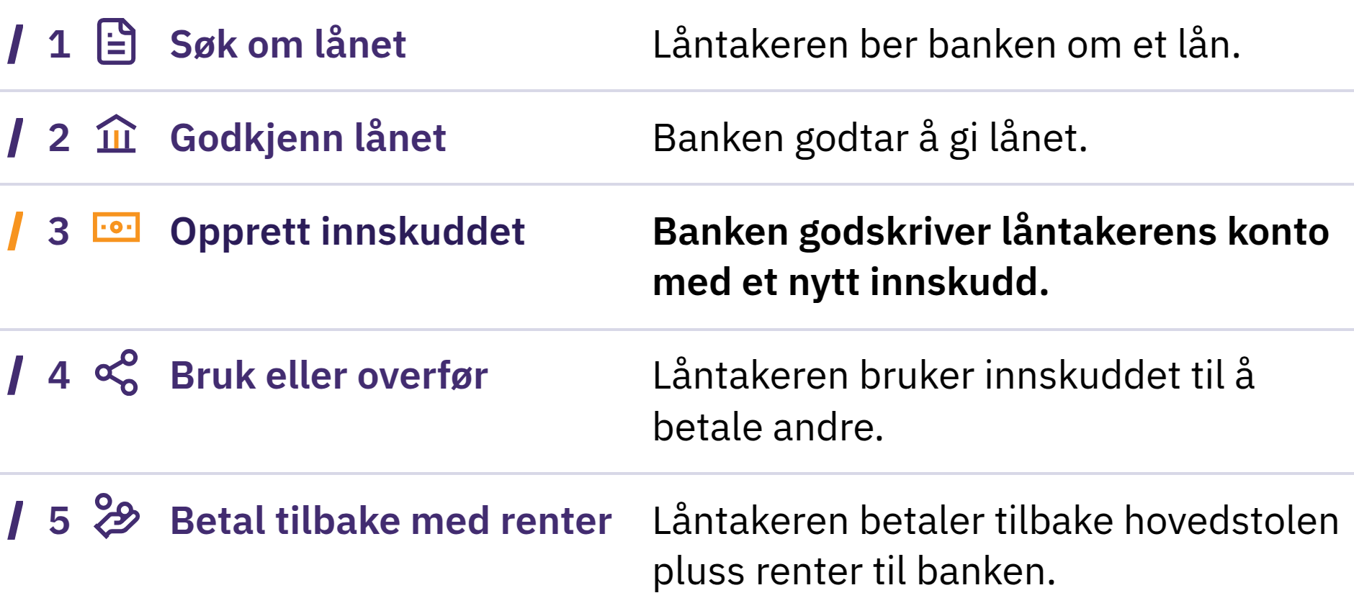

Slide 23
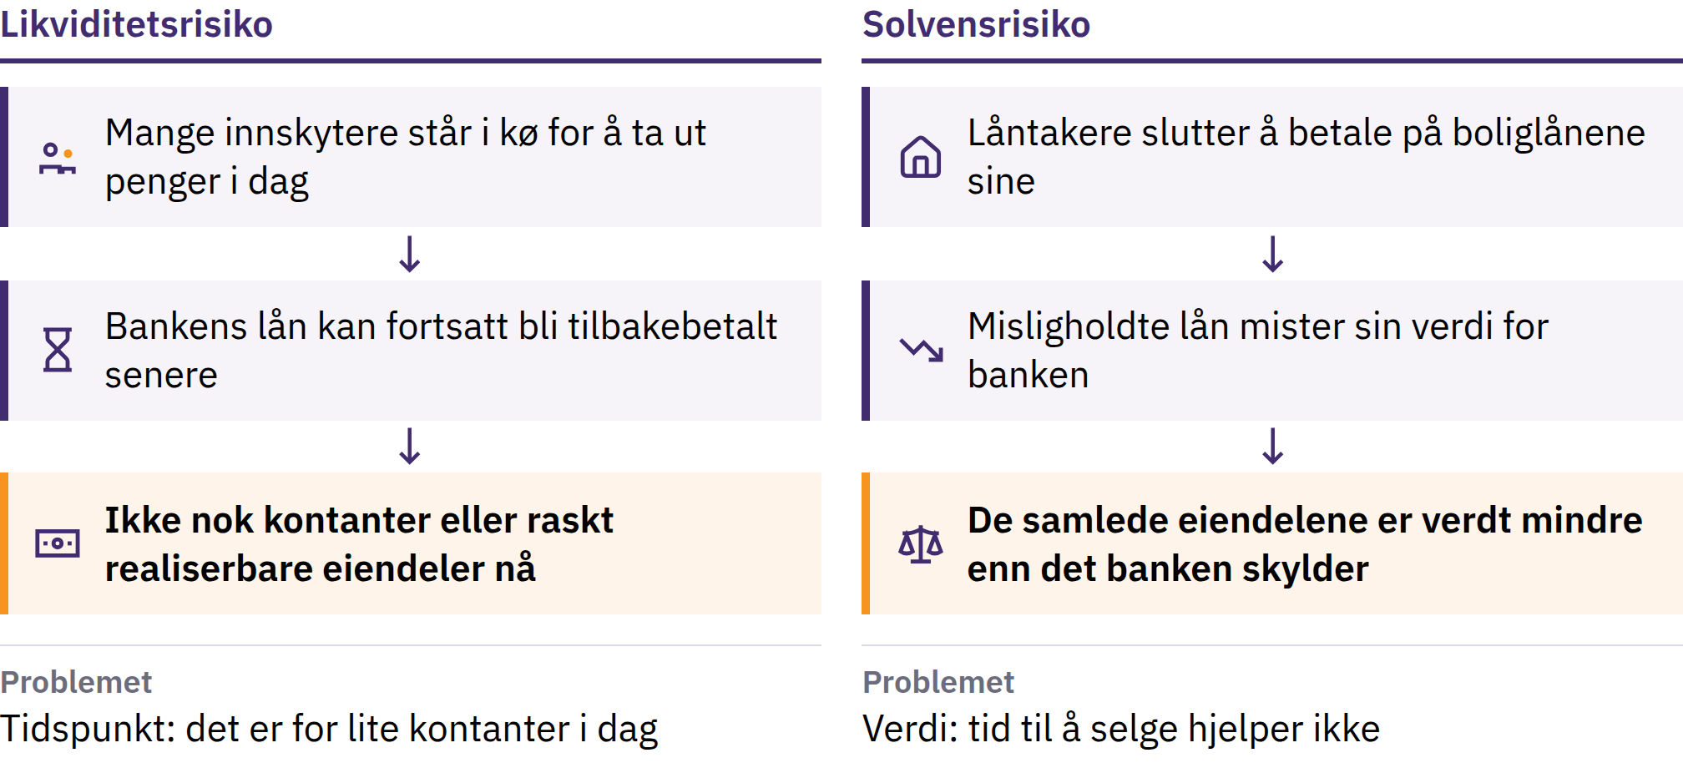

Slide 24

Bitcoin-diplom · Modul 1

Slide 25

Inflasjon og kjøpekraft
Prisinflasjon: vedvarende økning i det generelle prisnivået
Kjøpekraft: hva en pengeenhet kan kjøpe
Samme varekurv: 100 → 110 valutaenheter
Uendret inntekt eller oppsparte midler: lavere kjøpekraft
Økning i pengemengden og kredittgivningen kan bidra, sammen med tilbud, etterspørsel, valuta, skatter, reguleringer og kostnader. Én stigende pris utgjør ikke hele inflasjonsmålet.
Bitcoin-diplom · Modul 1

Slide 26
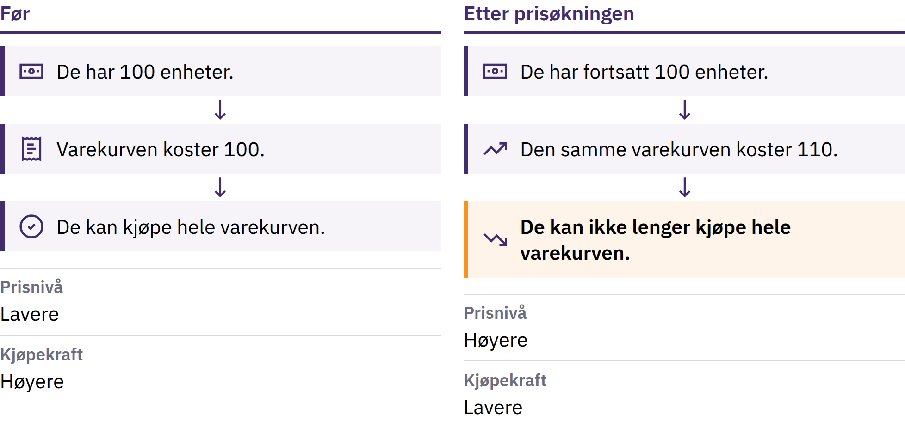

Slide 27
Sammenlign kjøpekraft lokalt
Velg en vanlig vare; noter dagens pris.
Sammenlign med en tidligere pris; sjekk en pålitelig kilde hvis mulig.
Endret inntekten seg i samme takt? Hva annet endret seg?
Sammenlign med et offisielt inflasjonsmål og varekurven som ligger til grunn.
Virkningene er ulike for dem som holder kontanter, eiere av formuesgoder, låntakere og långivere; lønninger og priser tilpasser seg i ulikt tempo. Deres forbruk kan avvike fra varekurven som brukes i målingen.
En endret varekurv eller metode er ikke automatisk manipulasjon; sjekk forklaringen og dokumenter endringen.
Bitcoin-diplom · Modul 1

Slide 28
Den amerikanske dollaren som reservevaluta
Reservevaluta: holdes for internasjonale betalinger
Verdenskriger: forskyvninger i økonomisk og finansiell styrke
1944: Bretton Woods; valutaer knyttet til dollaren, dollaren til gull
1971: den offisielle muligheten til å veksle dollar inn i gull opphørte
Etablert handel, økonomisk størrelse og dype finansmarkeder
Reservevalutaenes andeler kan endre seg; sentralbanker holder også andre valutaer.
Bitcoin-diplom · Modul 1

Slide 29
Alternativer for sparing og verdibevaring
Edelmetaller: fysisk besittelse; kostnader til oppbevaring og verifisering
Fast eiendom: nyttig eiendel; høy inngangskostnad, vedlikehold, lav flyttbarhet
Aksjer: eierskap i produktiv virksomhet; virksomhets-, markeds- og oppbevaringsrisiko
Andre alternativer: utenlandsk valuta, obligasjoner, bedrifter, verktøy, utdanning
En eiendel oppfyller ikke automatisk alle pengenes funksjoner. Ingen eiendel garanterer kjøpekraft i enhver situasjon.
Skatter kan endre kostnader og fordeler; reglene varierer og endres. Dette kurset gir ingen skatterådgivning.
Bitcoin-diplom · Modul 1

Slide 30
Digitale sentralbankpenger (CBDC)
En CBDC er digitale fiatpenger utstedt som en forpliktelse for sentralbanken: en fordring innehaveren har på sentralbanken.
Forskjellig fra kontanter og innskudd i forretningsbanker
Mulige fordeler ved oppgjør eller tilgang
Mulig overvåking, begrensninger og koblinger til identitet
Sentral utstedelse og pengepolitikk består
Utformingene varierer. Digitalt betyr ikke automatisk desentralisert, med begrenset tilgang, privat eller uavhengig verifiserbart.
Undersøk
Hvem utsteder det, hvem kan bruke det, hvilke data samles inn, og hvem kan blokkere betalinger eller endre regler? Hva skjer uten nettilkobling, og hvilket rettslig vern finnes?
Bitcoin-diplom · Modul 1

Slide 31
Repetisjon: Hvordan kan penger svikte?
Viktige læringspunkter
Penger samordner utveksling, priser og verdi over tid
Funksjoner og egenskaper gir grunnlag for sammenligning
Bekvemmelighet innebærer avveininger knyttet til tillit, kontroll og tilgang
Pengemengde, risiko i bankvesenet og inflasjon påvirker mennesker ulikt
Alternativer og digitale sentralbankpenger krever også grundig vurdering
Hva gjør Deres penger nyttige, og hvilke regler avhenger av institusjoner De stoler på?
Et øyeblikk til ettertanke
Hva er ett spørsmål De nå stiller om penger som De ikke stilte før?
Bitcoin-diplom · Modul 1

Slide 32

Modul 2
Slik fungerer Bitcoin
Løsning: Hvorfor ble Bitcoin skapt, og hvordan responderer det?

Slide 33

Hvorfor Bitcoin ble skapt
Digitale betalinger fantes allerede
Sentrale hovedbokforvaltere: tillatelse, data, gebyrer og risiko for svikt
Kopierbare data: dobbeltbruksproblemet
Bitcoin: felles betalingshistorikk uten en sentral hovedbokforvalter
Bitcoin reduserer behovet for tillit til sentrale aktører ved utstedelse og oppgjør; det fjerner ikke all tillit eller risiko.
Bitcoin: nettverk og protokoll · bitcoin: eiendel · BTC: forkortelse ved angivelse av beløp
Bitcoin-diplom · Modul 2

Slide 34
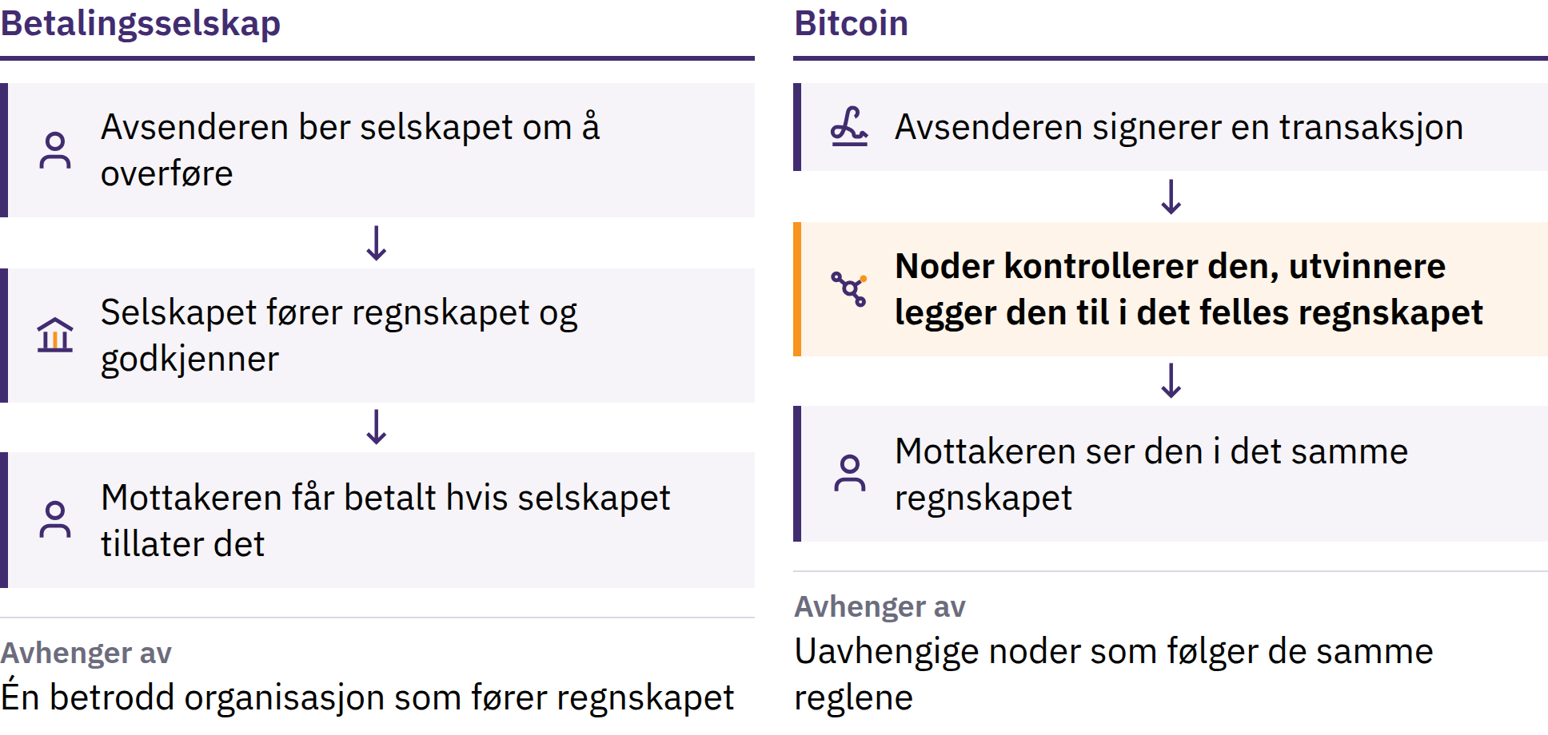

Slide 35
Jakten på digitale og desentraliserte penger
Cypherpunks: personvern og frihet gjennom kryptografi
Kryptering: beskytter meldingens konfidensialitet
Digitale signaturer: beviser autorisasjon uten å avsløre en hemmelig nøkkel
Mål: ingen enkelt utsteder, server eller administrator
Tidligere brikker i puslespillet
DigiCash: private betalinger; avhengighet av et sentralt selskap
Hashcash: beregningskostnad som vern mot misbruk
Bit Gold, b-money, RPoW: forslag og eksperimenter med verdi basert på knapphet
BitTorrent: informasjonsdeling mellom likestilte parter, ikke penger
Bitcoin-diplom · Modul 2

Slide 36

Tidlige digitale penger og
dobbeltbruk
Dobbeltbruk er et forsøk på å sende den samme digitale enheten til to mottakere.
Sentral database: én betrodd beslutningstaker
Bitcoin: kringkasting fra node til node og signaturer
Ut vinnere: blokker og arbeidsbevis
Noder: uavhengig verifisering
Felles register: gyldig historikk med mest akkumulert arbeid
Bitcoin-diplom · Modul 2
Notes:
Sørg for at svarets fem deler henger sammen. Tidligere forslag bidro med deler av løsningen; unngå å antyde at hvert av dem var en fullstendig desentralisert valuta.

Slide 37
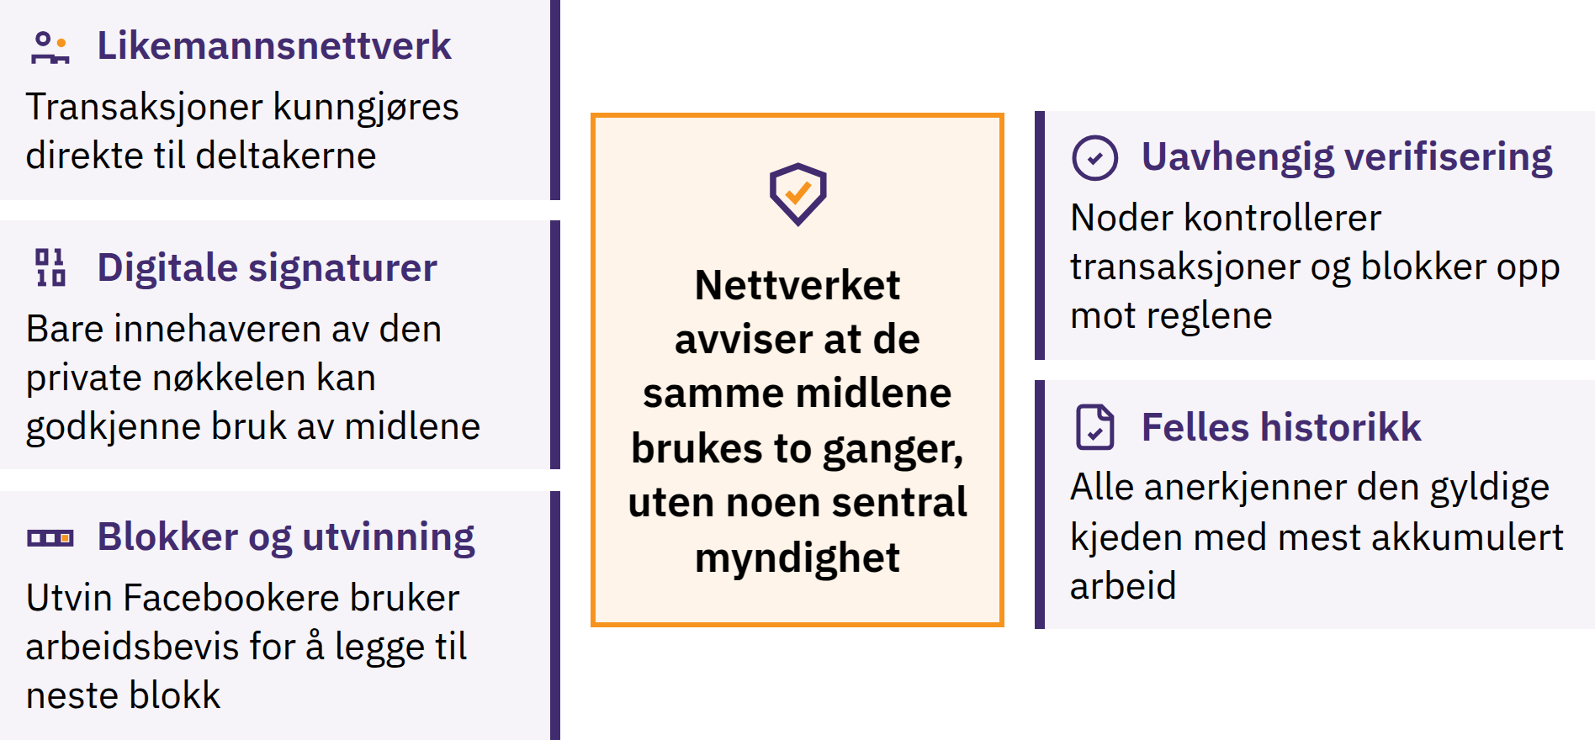

Slide 38

Digital knapphet og
verifiserbar pengemengde
Gyldige enheter skilles fra ugyldige kopier
Dobbeltforbruk avvises
Offentlig transaksjonshistorikk og signaturer
Arbeidsbevis og uavhengig kontroll av reglene
Grensen for pengemengden er knyttet til desentralisering og verifisering
En skriftlig påstand om pengemengden er ikke nok: hvem kan verifisere den, og hvem kan endre den?
Bitcoin-diplom · Modul 2

Slide 39
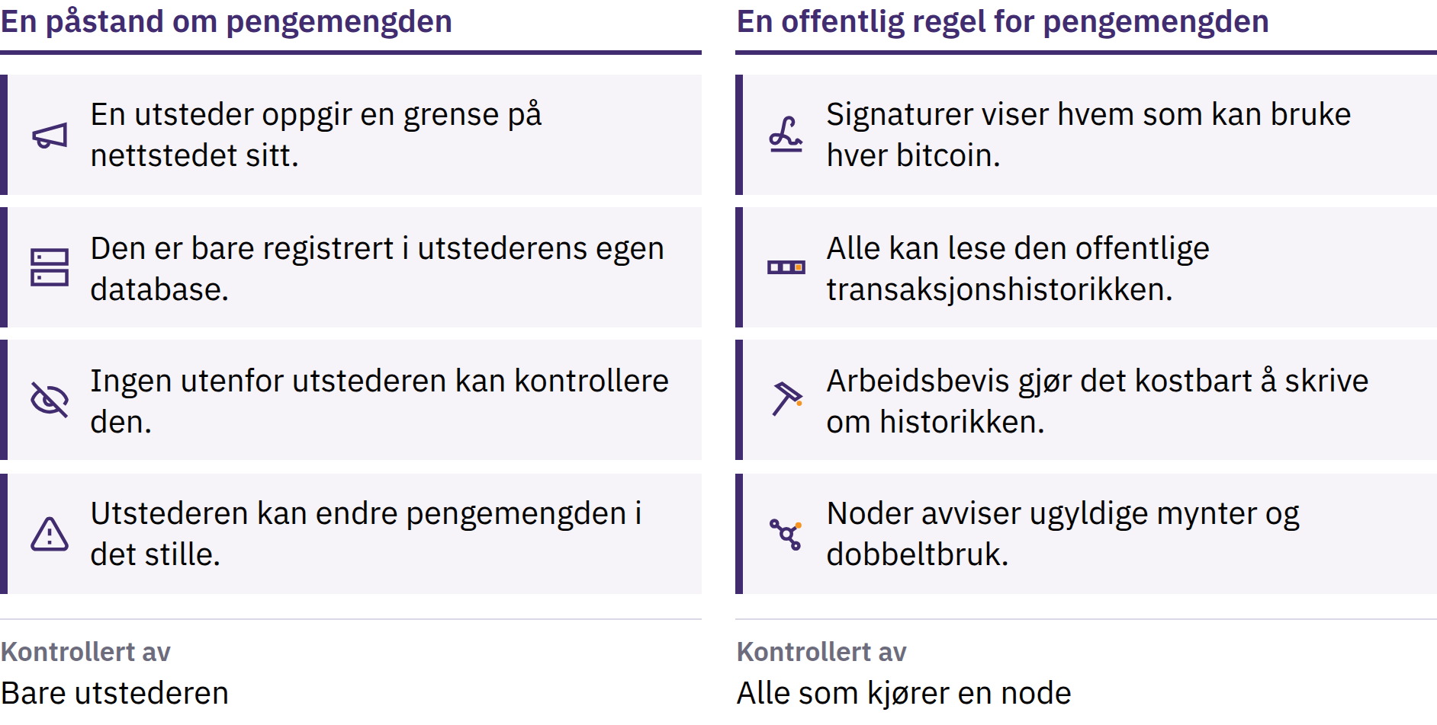

Slide 40
Blokkjeden: Bitcoins offentlige hovedbok
Replikert offentlig transaksjonsregister
Sammenkoblede blokker; uavhengig kontrollerte kopier
Gyldig kjede med mest akkumulert arbeidsbevis
Omtrent én ny blokk hvert tiende minutt, i gjennomsnitt
Å omskrive historikken krever at arbeidet gjøres på nytt, og at man tar igjen forspranget. Det er kostbart, ikke bokstavelig talt umulig; midlertidige konkurrerende historikker og reorganiseringer kan forekomme.
Bitcoin-diplom · Modul 2

Slide 41

Desentralisering
Programvare med åpen kildekode og åpen deltakelse i protokollen
Uavhengige noder verifiserer; utvinnere foreslår blokker
Regelendringer avhenger av frivillig tilslutning
Ingen enkelt deltaker kan endre reglene for alle
Innflytelse og ressurser er ulikt fordelt; store tjenester kan skape avhengighet. Samordning kan gå langsommere, og nettverket har ingen sentral brukerstøtte.
Bitcoin-diplom · Modul 2

Slide 42
Digitale signaturer og overføring mellom likemenn
Lommeboken bruker en privat nøkkel til å signere
Nettverket verifiserer uten å få kjennskap til nøkkelen
Den signerte transaksjonen kringkastes via deltakerne
Ingen sentral Bitcoin-operatør godkjenner medlemskap eller betaling
Alle som får tak i en privat nøkkel, kan vanligvis bruke midlene. Å miste tilgangen kan bety at midlene går tapt for alltid.
Mellomleddstjenester er fortsatt valgfrie; ved å velge en slik tjeneste må man også forholde seg til dens regler og risikoer for oppbevaring av midler. En gyldig betaling til feil adresse kan vanligvis ikke reverseres.
Bitcoin-diplom · Modul 2

Slide 43
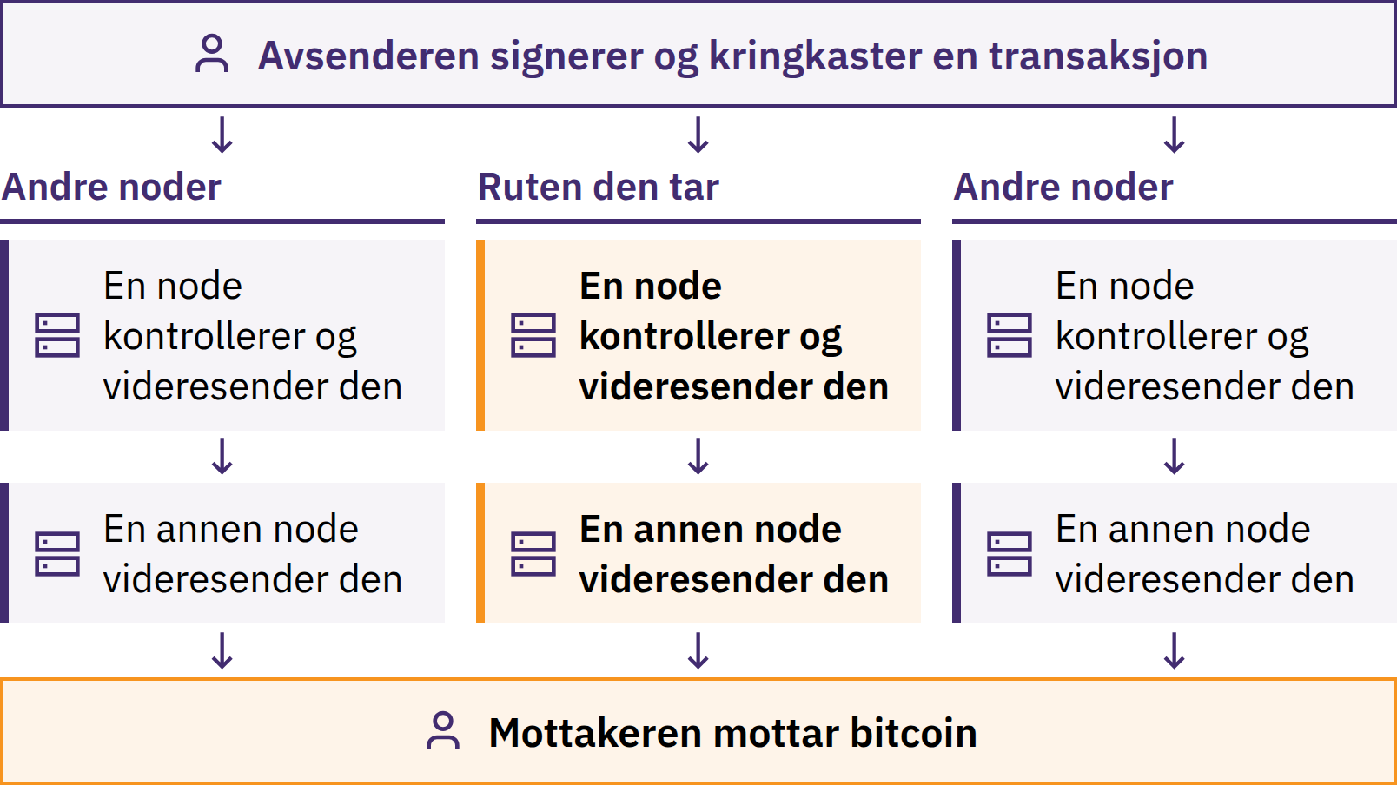

Slide 44
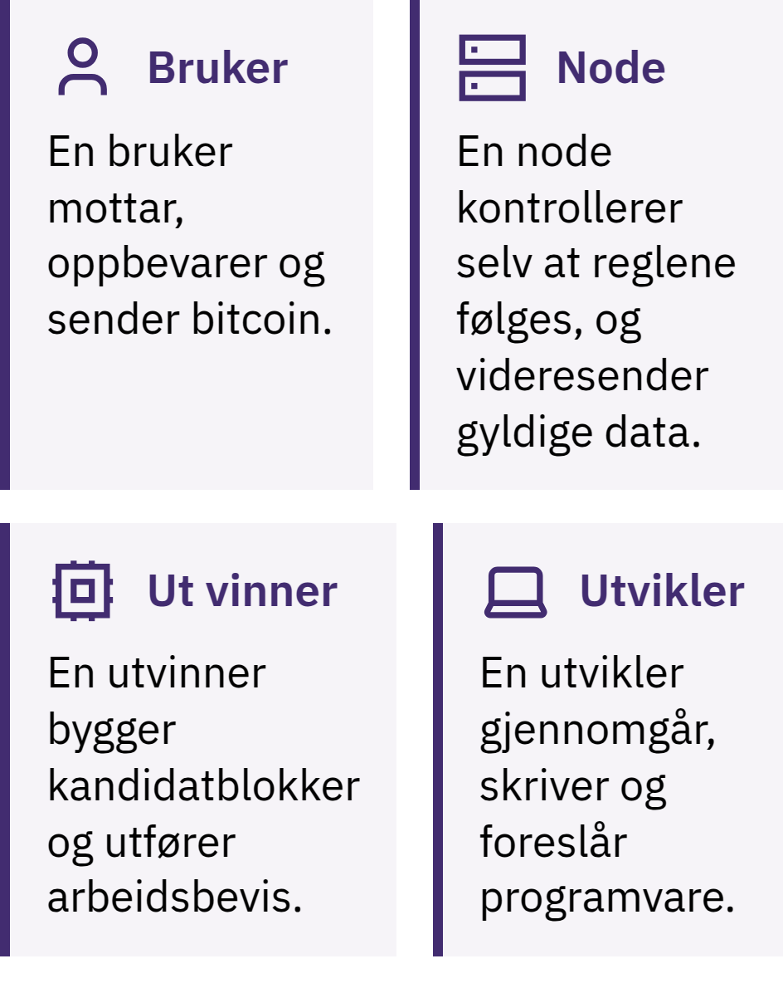

Bitcoin-diplom · Modul 2

Slide 45
Brukere, noder, minere og utviklere
Utvinnere kan ikke få ærlige noder til å godta ugyldige blokker. Utviklere kan ikke tvinge noen til å ta i bruk programvare. Én person kan ha flere roller.
Kontrollspørsmål
Hvorfor verifiserer en node transaksjoner? Nevn én regel den kontrollerer.
Bitcoin-diplom · Modul 2

Slide 46

Arbeidsbevis
Blokkandidat → gjentatt hashing → gyldig resultat
Kostbare beregninger og energibruk; rask verifisering
Gyldig blokk kringkastes og kontrolleres av noder
Målverdien justeres mot en gjennomsnittlig blokktid på ti minutter
Akkumulert arbeid gjør omskriving kostbart
Utvinning sikrer rekkefølgen på transaksjonene; den løser ikke eksterne ligninger. Vurder energikilde, energibruk, sikkerhetsgevinst og alternativer.
Bitcoin-diplom · Modul 2

Slide 47
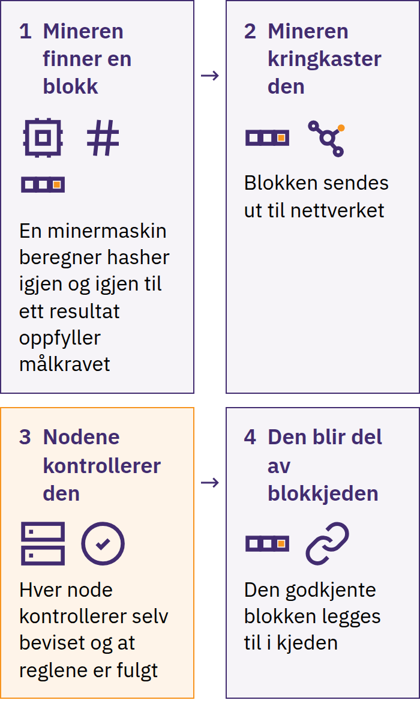

Bitcoin-diplom · Modul 2

Slide 48

Begrenset tilbud
Maksimum: 21 millioner BTC i henhold til de offentlige reglene
Nyutstedelse: blokktilskudd
Halvering: hver 210 000. blokk, omtrent hvert fjerde år
Blokktilskudd: 50 → 25 → 12,5 → 6,25 → 3,125 BTC
Gebyrer er atskilt fra nyutstedelse
Noder avviser utstedelse utover grensen; grensen opprettholdes så lenge deltakerne håndhever den. Begrenset tilbud garanterer ikke stigende pris.
Bitcoin-diplom · Modul 2
Notes:
Noen bitcoin kan være utilgjengelige eller ikke tilgjengelige for salg.

Slide 49
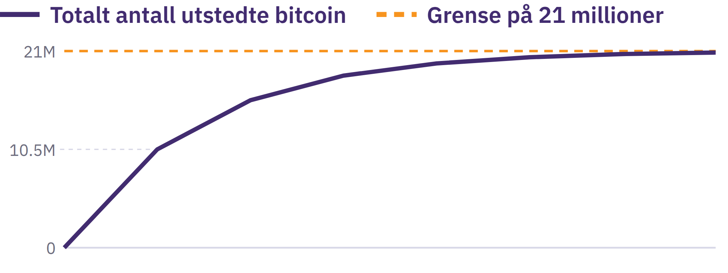

Slide 50
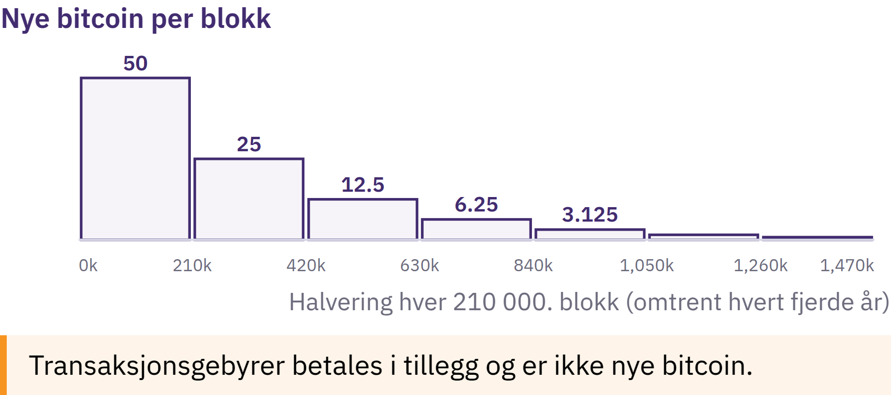

Slide 51

Satoshier og enhetsskjevhet
1 BTC = 100 000 000 sats
0,001 BTC = 100 000 sats
1 sat = 0,00000001 BTC
En hel bitcoin er ikke nødvendig
Enhetsskjevhet: en lav pris per hel enhet betyr ikke at man får mer for pengene. Sammenlign andelen av den totale mengden, verdien det er snakk om, og risikoene.
Vis Deres forståelse
Hvor mange sats er det i 0,01 BTC? Hvorfor kan man bruke mindre enn en hel bitcoin?
Bitcoin-diplom · Modul 2
Notes:
La elevene utføre omregningen selv; ingen synlig fasit.

Slide 52
Bitcoin som solide digitale penger
Varig hovedbok; tilgang avhenger av nøkler
Flyttbar og delelig; overføring krever kommunikasjon
Offentlig kjent knapphet og verifiserbare regler
Fungibilitet kan påvirkes av hvordan tjenester behandler offentlig historikk
Aksept varierer fra sted til sted
Tre funksjoner
Verdilager: forutsigbart tilbud; volatil pris
Byttemiddel: direkte overføring; varierende gebyrer og aksept
Regneenhet: BTC eller sats; mange varer prises i fiat
«Solide penger» avhenger av de angitte kriteriene. Sammenlign alternativer etter de samme standardene.
Bitcoin-diplom · Modul 2

Slide 53
Bitcoin, stablecoins og andre kryptoeiendeler
Bitcoin: offentlige utstedelsesregler; ingen sentral utsteder
Stablecoins: sikter mot en referanseverdi; reserver, mekanismer eller innløsningskrav
Andre kryptoeiendeler: ulike nettverk, utstedelse, kontroll og formål
En forgrenings felles kodehistorikk gir den ikke Bitcoins nettverk eller sikkerhet
Sammenlign: kontroll over utstedelse, uavhengig verifisering, kontroll over nøkler og motparter.
Denne sammenligningen tydeliggjør hva Bitcoin er; den er ikke en anbefaling om å anskaffe, handle med eller promotere noen eiendel.
Bitcoin-diplom · Modul 2

Slide 54
Ulike utforminger, ulike risikoer
Bitcoin: volatilitet, tap av nøkler, betalingers endelighet, gebyrer, offentlige registre
Stablemynter: tap av verdiforankring, reserver, innløsning, frysing og motparter
Andre kryptoeiendeler: regelendringer, konsentrert innflytelse, programvarefeil, hackerangrep og broer
Tjenester: oppbevaring, svikt, tilgang og juridiske risikoer på tvers av kategorier
Et kjent tickersymbol, en tilsynelatende stabil pris eller en gjennomført app er ikke bevis på trygghet. Tokener gir ikke automatisk eierskap i et selskap, inntekter eller rett til innløsning.
Bitcoin-diplom · Modul 2

Slide 55
Læring er ikke handel eller markedsføring
Forklar, still spørsmål, sammenlign og verifiser
Spekulasjon: prisrisiko, plattformrisiko og press
Markedsføring: mulige interessekonflikter
Ingen oppfordring til å kjøpe, selge eller beholde
Kontroll av lokal verdi
Skill mellom markedspris, lokal aksept og personlige preferanser eller forutinntatthet.
Bitcoin-diplom · Modul 2

Slide 56
Tidslinje for Bitcoins opprinnelse
Satoshi Nakamoto er et pseudonym; skaperen eller skaperne er fortsatt ukjente. Andre videreførte nettverket med åpen kildekode uten en permanent sentral leder.
Vurder utformingen og virkemåten så vel som historien om opprinnelsen.
Bitcoin-diplom · Modul 2

Slide 57
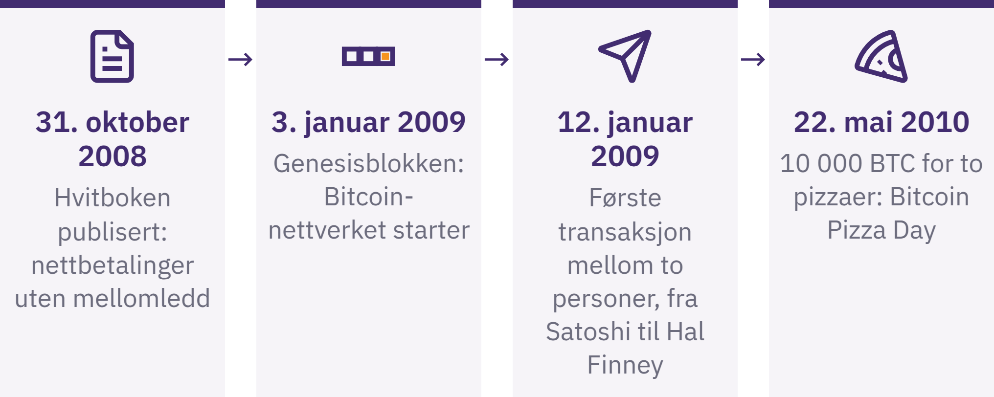

Slide 58
Myndiggjøring, risiko og ansvar
Direkte kontroll gjennom nøkler
Offentlige regler og uavhengig verifisering
Global overføring mellom likestilte parter
Sikkerhetskopier, betalingskontroller og planlegging av gjenoppretting
Kurssvingninger, offentlige registre, gebyrer og begrenset aksept
Ingen selskaper kan gjenopprette en tapt gjenopprettingsfrase. Be om hjelp før De flytter betydelige beløp, uten å avsløre hemmeligheter.
Personlig ansvar kan omfatte opplæring, vurdering fra andre, rutiner og små tester.
Bitcoin-diplom · Modul 2

Slide 59
Repetisjon: Hvordan løser Bitcoin svakheter ved
pengesystemet?
Viktige læringspunkter
Endring i pengemengden → offentlige utstedelsesregler; brukerne håndhever dem
Sentral godkjenning av betalinger → overføring mellom likestilte parter; feil er vanskelige å rette opp
Sentral hovedbok → felles verifisering; personvernrisiko ved offentlige registre
Tilgang via institusjoner → kontroll over nøkler; ansvar for sikkerhetskopiering
Fastsetting av transaksjonsrekkefølge → arbeidsbevis; utstyrs- og energikostnader
Et øyeblikk til ettertanke
Hvilken del av Bitcoins utforming ville De forklart annerledes nå, og hvorfor?
Bitcoin-diplom · Modul 2
Notes:
Viktig refleksjon: Har Bitcoin verdi for Dem? Gjenspeiler den nåværende prisen verdien?

Slide 60

Modul 3
Trygg bruk av Bitcoin
Handling: Hvordan tar jeg ansvar for å bruke og sikre Bitcoin?

Slide 61
Trygge første steg
Del mottaksinformasjon; aldri hemmeligheter
Ta en pause før en sending godkjennes
Begrens konsekvensene av feil; be om hjelp
Bruk forberedt, tomt, simulert eller godkjent materiell med lav risiko
Det kreves verken kjøp, egne midler eller egen lommebok. Øving med reelle transaksjoner medfører risiko knyttet til personvern, sikkerhet og tap; et alternativ uten bruk av midler er tilgjengelig.
Bitcoin-diplom · Modul 3
Notes:
Forbered kontrollen av mottaksskjermen, kontrollen av sending og verifisering samt øvelsen i beredskap for gjenoppretting eller håndtering av svindel. Forklar begrensningene i hvert miljø før bruk.

Slide 62
Lommebøker
En Bitcoin-lommebok håndterer nøklene og informasjonen som trengs for å motta og godkjenne transaksjoner; bitcoin forblir registrert i den felles hovedboken.
Hvem kontrollerer nøklene?
Hvordan gjenopprettes tilgangen?
Hvilke betalingsmetoder støttes?
Kildekode, vedlikehold, kompatibilitet, personvern, kostnader og brukerstøtte
Åpen kildekode gjør det mulig å granske koden; det beviser ikke at en lommebok er trygg eller egnet.
Lommebøker til opplæring må ikke brukes til å sikre betydelige beløp. En senere personlig lommebok trenger et nytt, privat oppsett og ny gjenopprettingsinformasjon.
Bitcoin-diplom · Modul 3

Slide 63
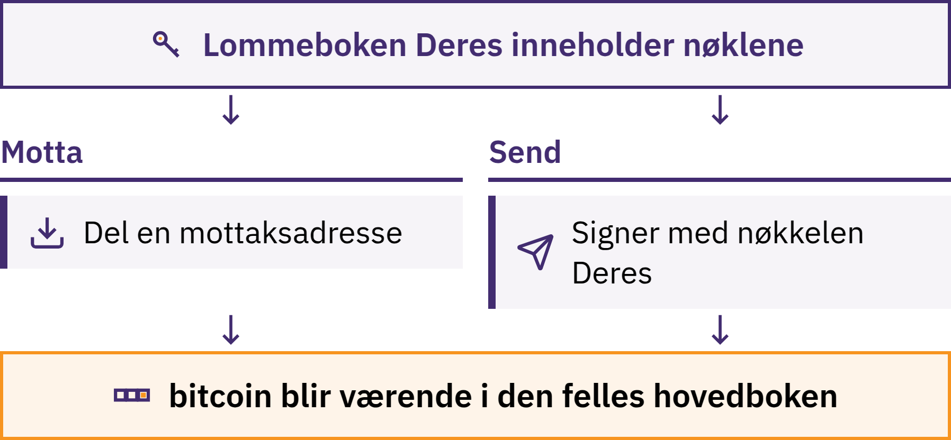

Slide 64
Adresser
Offentlig mottaksinformasjon for betaling på blokkjeden
Hent informasjonen fra mottaksskjermen i den tiltenkte lommeboken
Skann eller kopier; sammenlign deretter med den pålitelige skjermen
Bekreft mottaker, nettverk og betalingsmåte
Adresse på blokkjeden og Lightning-faktura: ulike betalingsforespørsler
Skadevare kan erstatte kopierte betalingsmål. Et kjent utseende er ikke nok. Nye adresser gjør det vanskeligere å knytte betalinger sammen; de gjør ikke betalingene anonyme.
Bitcoin-diplom · Modul 3

Slide 65
Nøkler
Privat nøkkel: hemmelig informasjon som brukes til å godkjenne bruk av midler
Offentlig nøkkel: verifiserer signaturer uten å avsløre den private nøkkelen
Adresse: mottaksinformasjon avledet fra informasjon om offentlige nøkler
Lommebøker håndterer vanligvis mange nøkler automatisk
Del aldri private nøkler, gjenopprettingsfraser, passord eller gjenopprettingskoder. Ingen legitim underviser, kundestøttemedarbeider, lommebokleverandør, børsansatt eller utvikler trenger dem.
Prøv det
Sorter de forberedte eksemplene i mottaksinformasjon, hemmeligheter og offentlig informasjon som blir sensitiv når den knyttes til en person.
Bitcoin-diplom · Modul 3

Slide 66
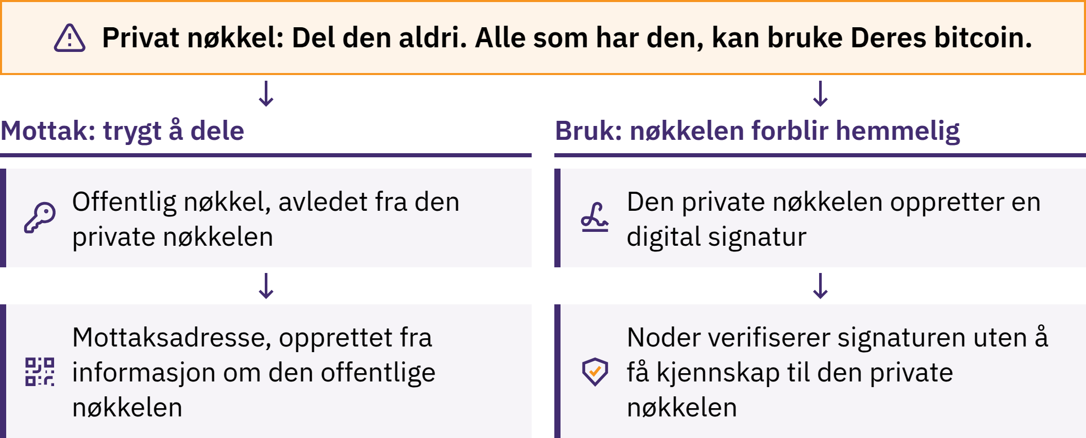

Slide 67

Gjenopprettingsfraser
En gjenopprettingsfrase er en ordnet liste med ord som mange lommebøker bruker til å gjenopprette sine private nøkler.
Ofte 12 eller 24 ord; utformingen varierer
Nøyaktig stavemåte og rekkefølge
Offisielle instruksjoner for sikkerhetskopiering; privat oppbevaring uten nettilkobling
Beskytt mot tap, skade, kameraer og andre observatører
Bitcoin-diplom · Modul 3
Notes:
Aldri fotografer, lagre i skyen, send via e-post eller melding, eller skriv inn en ekte gjenopprettingsfrase på et nettsted eller i et vanlig skjema. Den kan gi full tilgang til midlene.
Ekstra passfraser, flere nøkler og avanserte opplegg for sikkerhetskopiering hører hjemme i avansert opplæring. Ikke innfør kompleksitet som deltakerne ikke kan forklare eller håndtere dersom noe går galt.
Hvis gjenopprettingsfrasen kan ha blitt sett, kopiert, skrevet inn på nettet eller lagret på en enhet som ikke er pålitelig, må den behandles som kompromittert. Søk hjelp uten å avsløre den, og bruk en ny, pålitelig gjenopprettingsprosess.

Slide 68
Bruk med og uten tredjepartsforvaring
Tredjepartsforvaring: tjenesten kontrollerer nøkler og gjenoppretting av kontoen
Vist saldo: tjenestens løfte om å levere bitcoin
Egenforvaring: brukeren kontrollerer nøkler og sikkerhetskopiering
Direkte kontroll innebærer ansvar for feil og gjenoppretting
En offentlig blokkjede kan ikke bevise hva en tjeneste skylder en bestemt kunde. Egenforvaring kan fortsatt innebære avhengighet av programvare, maskinvare, servere og nettverk.
Prøv selv
Sammenlign to ferdiglagde beskrivelser: Hvem kontrollerer nøklene, hvem gjenoppretter tilgangen, og hvilken risiko må undersøkes?
Bitcoin-diplom · Modul 3

Slide 69

Bitcoin-diplom · Modul 3

Slide 70
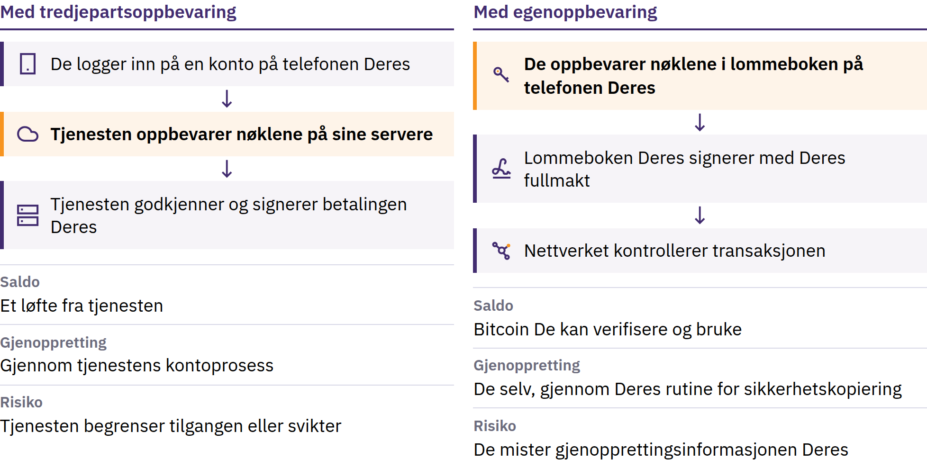

Slide 71

Varme og kalde lommebøker
Varm: nøkler på en internettilkoblet enhet; praktisk, men mer utsatt
Kald: signeringsnøkler isolert fra en internettilkoblet enhet til generell bruk
Maskinvarelommebok: dedikert enhet for nøkkelbeskyttelse og signering
Oppbevaring og gjenoppretting: separate spørsmål
En maskinvarelommebok kan støtte kald lagring; begrepene betyr ikke det samme. Enheter og sikkerhetskopier trenger fortsatt beskyttelse.
Bitcoin-diplom · Modul 3
Notes:
Bruk kildetekstens fiktive sammenligning mellom små betalinger og sjeldnere betalinger. Hold valgene hypotetiske; ikke velg verktøy eller beløp for elevenes egne midler.

Slide 72
Gjenoppretting av lommebok og testing av
gjenopprettingsfrase
Bruk bare klargjort, tomt eller simulert materiell. Avslør aldri ekte gjenopprettingsord; bruk aldri en lommebok fra undervisningen til betydelige beløp senere.
Bitcoin-diplom · Modul 3
Notes:
Observer prosessen uten å se gjenopprettingsordene. Et senere personlig oppsett krever ny, privat generert gjenopprettingsinformasjon.

Slide 73
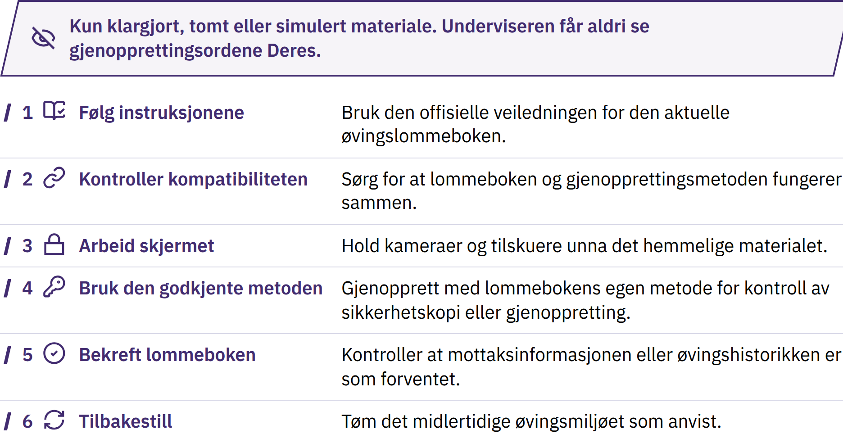

Slide 74
Mottak av Bitcoin
Øvelse 1: ta imot trygt
Åpne den klargjorte lommeboken; velg Motta.
Avklar om mottaket skjer på kjeden eller via Lightning.
Del bare offentlig mottaksinformasjon.
Kontroller eventuelle forespurte beløp med avsenderen.
Kontroller beløpet og statusen i Deres egen lommebok.
En melding eller et skjermbilde fra avsenderen er ikke bevis. Venter er ikke det samme som bekreftet; bekreftelser kan ikke rette opp en feil adresse eller svindel.
Bitcoin-diplom · Modul 3

Slide 75

Sending av Bitcoin
Øvelse 2: ta en pause og kontroller før De sender
Godkjenn bare når alle kontrollpunkter stemmer. Hvis opplysninger endres, det oppstår tidspress eller noen ber om hemmelige opplysninger, må De stoppe og kontrollere via en uavhengig kilde. En gyldig overføring er vanskelig eller umulig å reversere.
Bitcoin-diplom · Modul 3

Slide 76
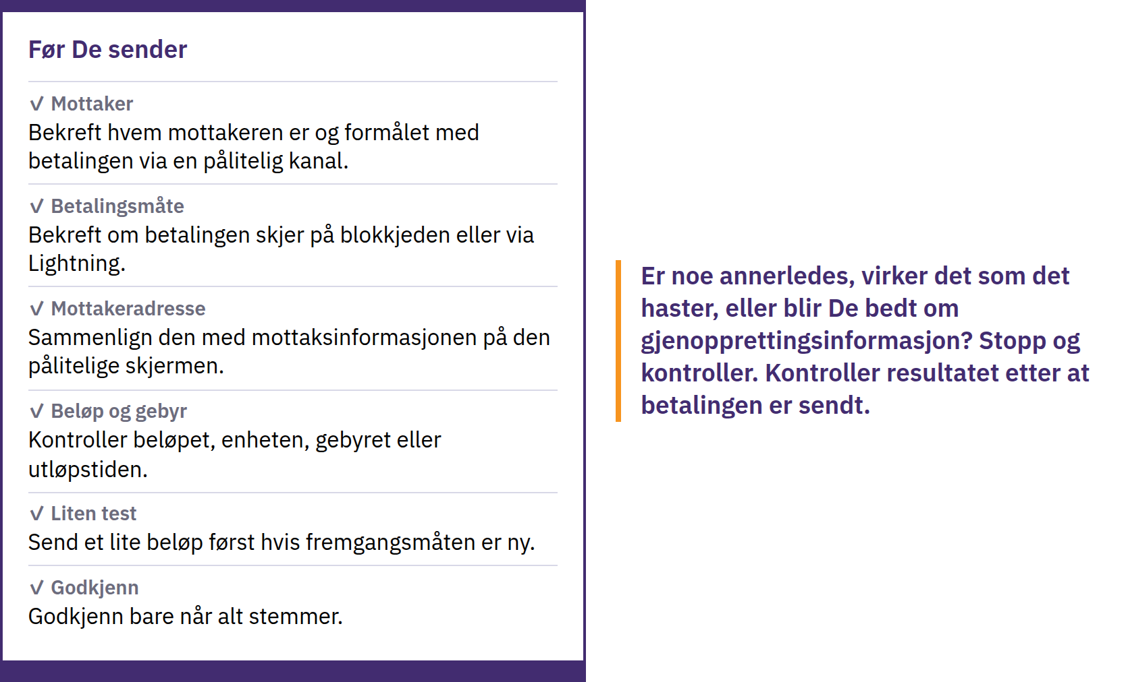

Slide 77
Verifisering og irreversible transaksjoner
Txid: identifikator for en transaksjon på blokkjeden
Blokkutforsker: grensesnitt for offentlige transaksjonsdata
Kontroller nettverk, mottakeradresse, beløp, gebyr, status og bekreftelser
Kringkastet → venter → inkludert i en blokk → senere bekreftelser
En blokkutforsker kan ikke bevise identitet, ærlighet eller formålet med en betaling. Det finnes ikke ett antall bekreftelser som passer for alle betalinger.
Bruk forberedte eksempler; ikke søk etter en elevs personlige adresse eller transaksjon. Søk kan avsløre hva De er interessert i, for operatøren av blokkutforskeren.
Bitcoin-diplom · Modul 3
Notes:
Gebyrer på kjeden avhenger hovedsakelig av transaksjonsdata og etterspørselen etter blokkplass, ikke bare av beløpet som sendes. Les det endelige estimatet; tidspunkt og gebyrer kan endre seg.

Slide 78
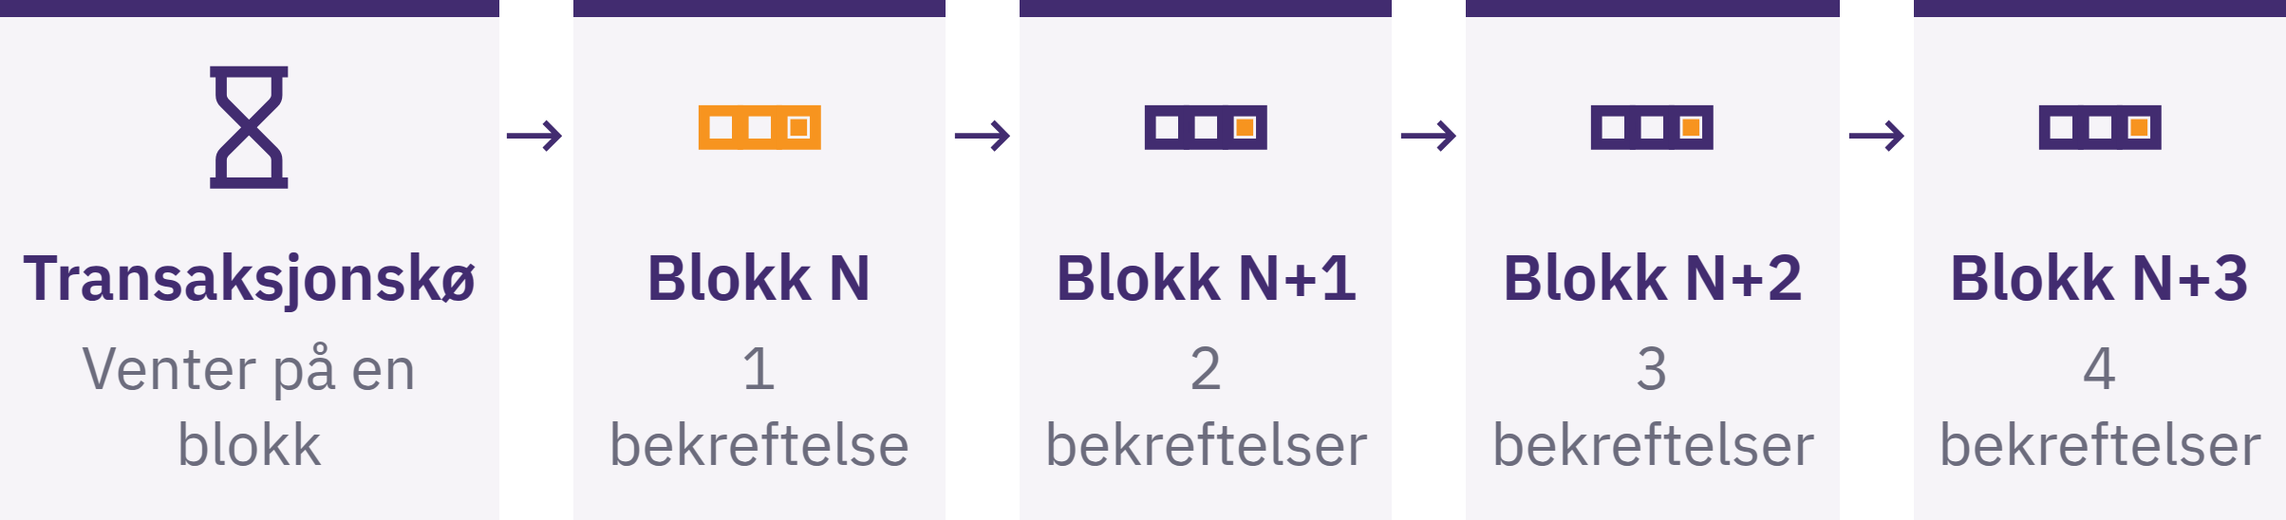

Slide 79

Sikkerhetssjekkliste
Øvelse 3: oppdag en risiko og stopp på en trygg måte
Ta en pause. Ikke del noe. Ikke send noe. Lukk kanalen. Kontroller opplysningene via en uavhengig kilde. Be om hjelp uten å avsløre hemmeligheter.
Prøv selv
Identifiser et faresignal, et mulig tap og den første trygge handlingen i en ferdiglaget melding.
Bitcoin-diplom · Modul 3
Notes:
Finn frem til offisielle nettsteder, appoppføringer og kontaktpersoner på egen hånd. Kontroller utgiver og domene; vær forsiktig med annonser, meldinger og nettsteder som etterligner ekte nettsteder. Lån aldri penger for å eksperimentere.

Slide 80
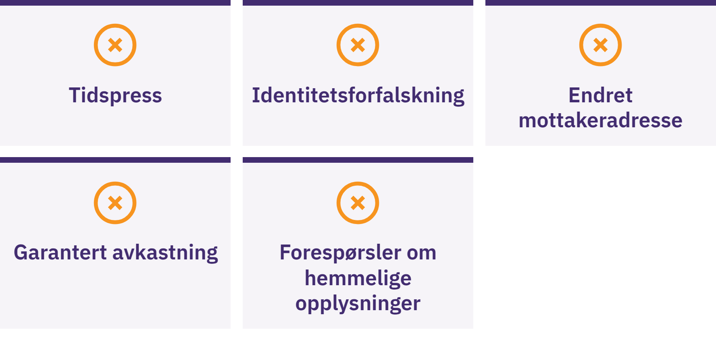

Slide 81

Anskaffelse og veksling av
Bitcoin
Bevisstgjøring, ikke finansiell rådgivning
Sammenlign totalpris og spread, tjeneste- og uttaksgebyrer, kontroll over nøkler, identitetsdata, oppgjør og gjeldende lokale regler.
Ingen fremgangsmåte eller leverandør er automatisk best. KYC betyr identitetskontroll: mulige fordeler ved regeletterlevelse eller gjenoppretting, men med risiko knyttet til koblingen mellom identitets- og betalingsdata.
Bitcoin-diplom · Modul 3

Slide 82
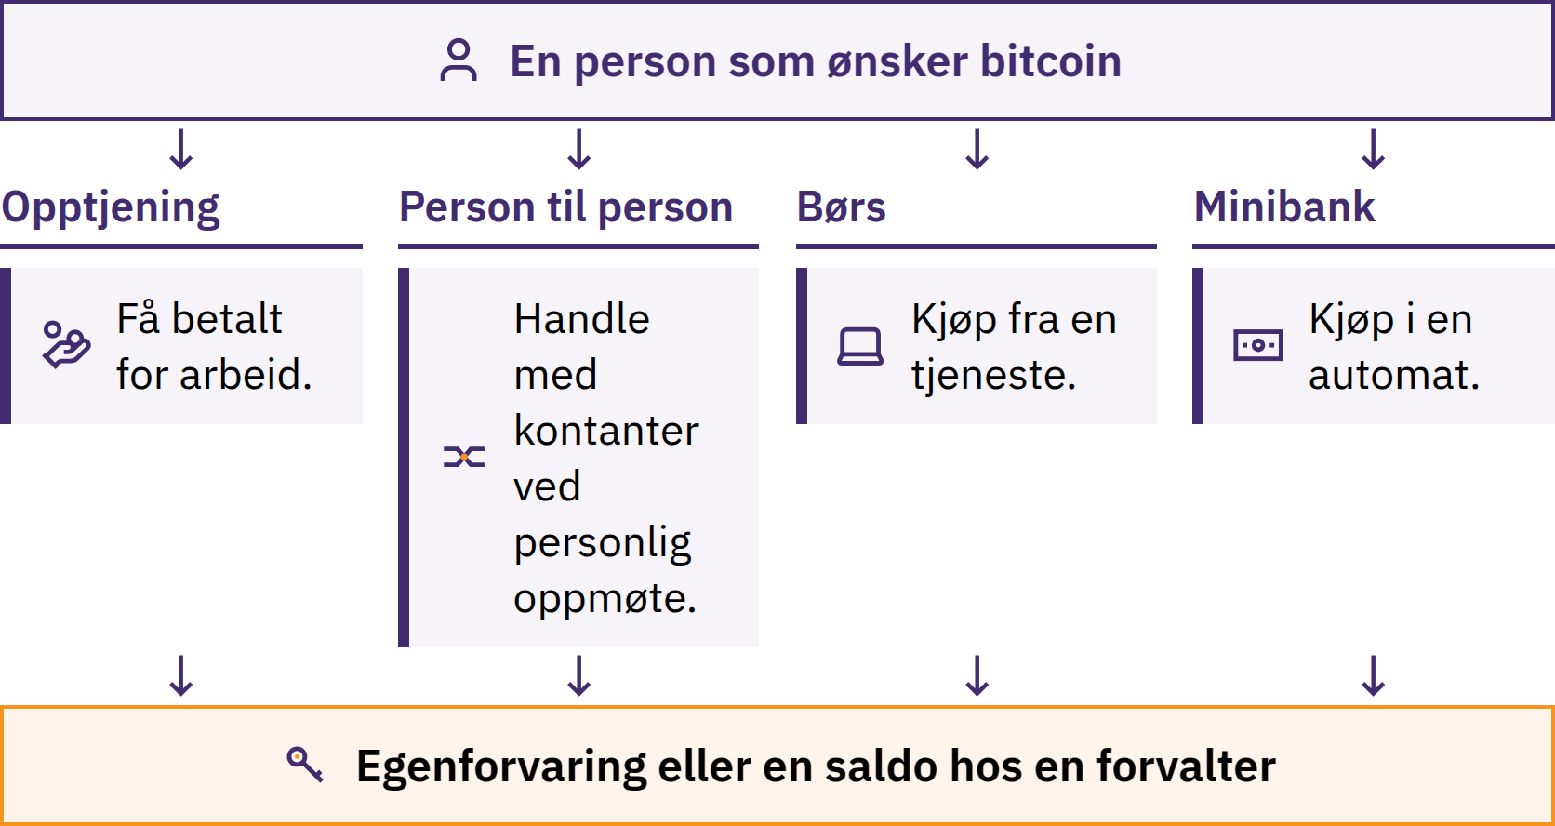

Slide 83
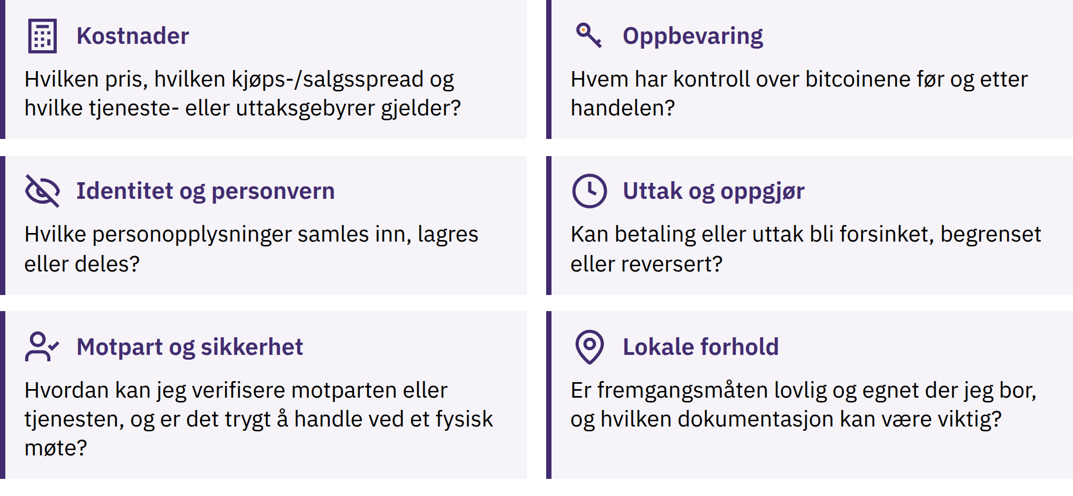

Slide 84
Betalinger på blokkjeden og via Lightning
På kjeden: registrering i blokkjeden; bekreftelser
Lightning: betalingsnettverk for Bitcoin; vanligvis rask avklaring på om betalingen lykkes eller mislykkes
Ulike betalingsforespørsler, gebyrer, grenser og mulige feilkilder
Tilpass forespørselen til betalingsmetoden lommeboken støtter
Begge alternativene kan innebære forvaring hos en tredjepart eller avhengighet av en tjeneste
Lightning er ikke en egen mynt. En Lightning-lommebok kan ha forvaring hos en tredjepart eller gi brukeren egen forvaring; raske betalinger beviser ikke at den er egnet for større saldoer.
Noen apper støtter begge alternativene med ekstra gebyrer eller avhengigheter. Detaljer om kanaler, ruting og likviditet hører til i Videregående læring.
Bitcoin-diplom · Modul 3

Slide 85
Veiledet øving
Åpne og naviger i den klargjorte lommeboken
Fullfør den godkjente fremgangsmåten for førstegangstilgang
Finn og kontroller offentlig mottaksinformasjon
Motta eller simuler mottak på en trygg måte; kontroller status
Gjennomfør eller simuler en mottaks- og sendingsprosess
Vis at De er forberedt på gjenoppretting uten å avsløre hemmeligheter
Bruk det avtalte opplæringsmiljøet. Ta en pause ved avvik; be om støtte og mer øvelse ved behov.
Bitcoin-diplom · Modul 3
Notes:
Kildereferanse: Praktisk kompetansekontroll observert av en underviser. C6 krever direkte observasjon av både oppgaver knyttet til lommebok/mottak og oppgaver som viser beredskap for gjenoppretting. Simuleringer, forberedt materiell, fysiske modeller og alternativer uten bruk av midler er gyldige. Gi tilbakemelding og en ny mulighet ved behov. Hold vurderingsmatriser og administrering av vurderingen utenfor skjermvisningen.

Slide 86
Repetisjon: Hva innebærer ansvaret ved selvforvaring?
Viktige læringspunkter
Lommeboken styrer tilgangen; nøkler autoriserer betalinger
Del mottaksinformasjon; hold hemmeligheter frakoblet og private
Identifiser risikoer ved oppbevaring, gjenoppretting og enheter
Verifiser før godkjenning; kontroller resultatet selv
Stopp opp under press; begrens konsekvensene av feil mens De lærer
En venn sender en forespørsel samtidig som en ukjent kundestøtte krever umiddelbar handling. Hva kan De kontrollere før De gjør noe?
Et øyeblikk til refleksjon
Hvilken sikkerhetskontroll vil De stoppe opp for å gjennomføre før De handler?
Bitcoin-diplom · Modul 3

Slide 87

Modul 4
Bitcoin i Deres lokalsamfunn
Knytt sammen: Hvordan henger problemet, løsningen og den trygge handlingen sammen med dette fellesskapet?
Notes:
Modul 4 er obligatorisk, og innholdet er valgt ut av underviseren. Velg den lokalt relevante oppgaven om Bitcoin som penger, og bruk de følgende oppgaveformuleringene som alternativer som kan tilpasses, ikke som et krav om å demonstrere alle verktøy eller scenarioer. Kontroller hvilke verktøy, lokale regler, infrastruktur og støttetilbud som gjelder nå. Ivareta de obligatoriske kompetansemålene og sikkerhetsstandardene fra modul 3; ikke finn på lokale tilbydere eller detaljer.

Slide 88
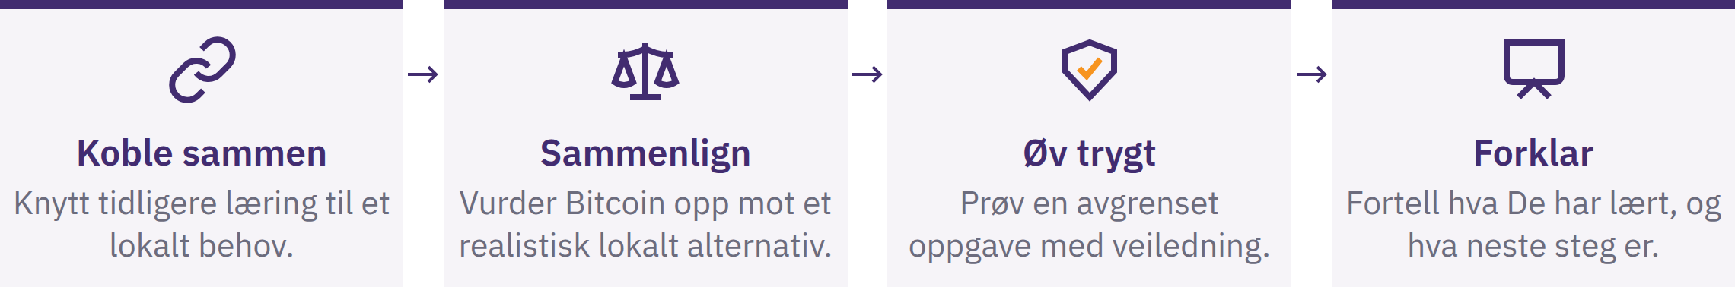
Deres lokale modul 4
Noter Deres lokale fokus: problem eller mulighet, alternativ, trygt scenario, viktigste fordel og risiko, og trygt neste steg.
Det forventes ikke at De tar i bruk Bitcoin eller konkluderer med at det er best. Lokale eksempler beviser ikke at en metode fungerer overalt.
Bitcoin-diplom · Modul 4

Slide 89
Workshops og demonstrasjoner
Presentasjon: observer prosessen og risikoene
Øvelse: følg fremgangsmåten med trygt øvingsmateriell
Utførelse: fullfør en oppgave eller forklar en beslutning på egen hånd
Før øvelsen: kontrollerte verktøy, tydelige planer for gjenoppretting og håndtering av feil, kjente risikoer og et tydelig stoppunkt.
Ingen skal føle seg presset til å installere programvare eller oppgi økonomiske opplysninger. Et alternativ uten nettilkobling eller uten bruk av penger er tilgjengelig. Ethvert beløp som brukes i reelle transaksjoner, må være lite nok til at et fullstendig tap blir en lærdom, ikke en krise.
Bitcoin-diplom · Modul 4
Notes:
Velg den relevante kildeoppgaven: sammenligning av oppbevaringsløsninger, kontroll av mottaksskjerm, sammenligning av betalingsveier, kontroll av klargjort transaksjon, sammenligning av rutekostnader, håndtering av svindel, betalingsflyt for forhandlere/donasjoner eller verifisering av ressurser. Søk lokal ekspertise når De trenger det.

Slide 90
Lokale Bitcoin-verktøy og -ressurser
Formål og realistisk alternativ
Kontroll over nøkler og gjenoppretting
Ekte utgiver, domene eller appoppføring
Status for åpen kildekode, gjennomgang og vedlikehold
Personvern, totalkostnad, kompatibilitet og brukerstøtte
Gjeldende lokale regler og begrensninger
Noter verktøy/versjon, kontrolldato, oppbevaringsform, hovedbruksområde, fordel, risiko, gjenopprettingsmetode og alternativ.
Navngitte verktøy er læringseksempler fra et bestemt tidspunkt, ikke anbefalinger eller løfter om sikkerhet, tilgjengelighet, lave kostnader eller egnethet. Kontroller dem på nytt før faktisk bruk.
Bitcoin-diplom · Modul 4

Slide 91
Lightning-betalinger
Faktura: forespørsel om en bestemt betaling; kan inkludere beløp og utløpstid
Lightning-adresse: rutingsidentifikator som støttes av en leverandør, ofte med samme format som en e-postadresse
Kontroller oppbevaring, finansieringsmåte, sikkerhetskopiering, gebyrer og grenser
Undersøk hvordan feil håndteres, og hvordan mottakeren bekreftes
En Lightning-adresse er ikke en e-postkonto; den er avhengig av leverandøren eller domenet som støtter den. Kontroller den endelige forespørselen før De godkjenner.
En vellykket liten betaling beviser ikke at det er trygt å ha større saldoer.
Bitcoin-diplom · Modul 4

Slide 92
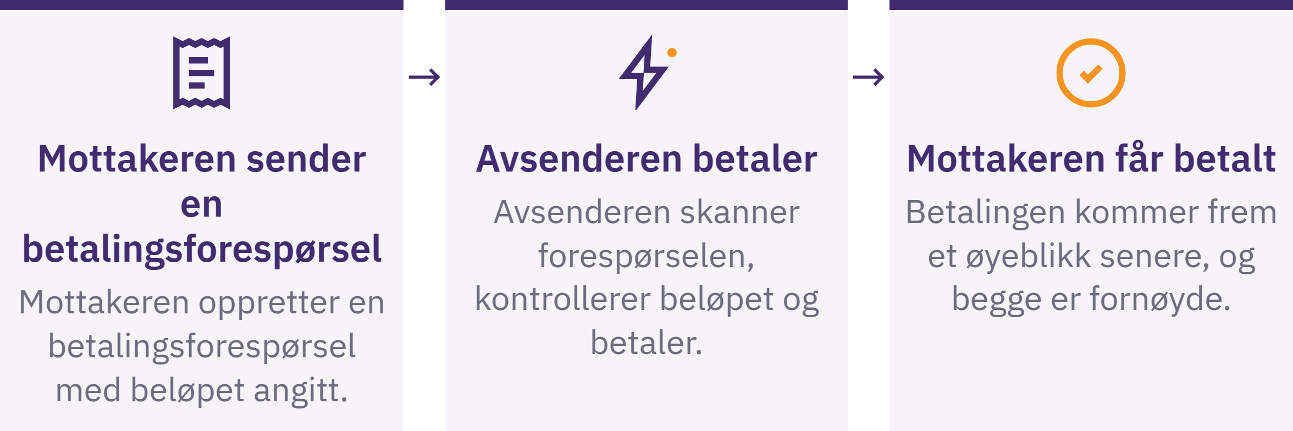

Slide 93
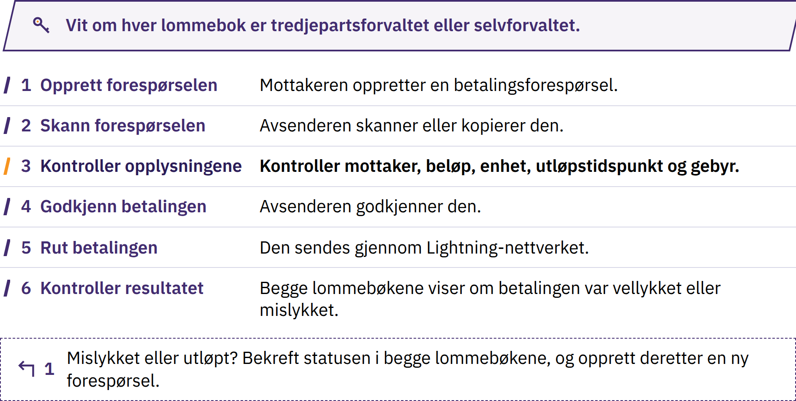

Slide 94
Veiledet Lightning-betaling
Mottakeren oppretter den riktige betalingsforespørselen.
Avsenderen skanner eller kopierer den.
Kontroller mottaker, beløp, enhet, gebyr og eventuell utløpstid.
Godkjenn bare når opplysningene stemmer.
Begge parter kontrollerer resultatet i sine egne lommebøker.
Forklar risikoene knyttet til oppbevaring og feil.
Bruk forberedte eller godkjente øvelser med små beløp. Stopp hvis utfallet avviker fra planen; kontroller før videre handling.
Bitcoin-diplom · Modul 4

Slide 95
Bruk av Bitcoin i hverdagen
Inntjening: prissetting, tidspunkt, volatilitet, dokumentasjon og oppbevaring
Sparing: fremtidig bruk; prisen kan falle kraftig
Mottak og sending: korrekt betalingsforespørsel, oppgjør, rute og gebyrer
Betaling: valutakurs, brukerstedets retningslinjer og skattemessige konsekvenser
Prissetting og regnskapsføring: BTC/sats; dokumentasjon i fiatvaluta kan fortsatt være nødvendig
Donasjoner: bekreft betalingsforespørselen fra den faktiske mottakeren
Hvilket problem løses? Er Bitcoin bedre enn det tilgjengelige alternativet her? Hvilken ny risiko eller hvilket nytt ansvar oppstår?
Bitcoin-diplom · Modul 4

Slide 96

Bruk og mottak lokalt
Et lite kjøp
Hvilken betalingsmåte passer for en liten, rask betaling?
Hvem ber om betaling; hvem kontrollerer beløp og enhet?
Hva om «sendt» og «mottatt» ikke stemmer overens?
Betaling for arbeid
Prisenhet, tidspunkt for kursfastsettelse, hvem betaler gebyrene?
Oppbevaring, dokumentasjon, trygg forvaltning?
Bitcoin-diplom · Modul 4
Notes:
Bruk en vare med lav verdi eller en simulering. Forklar hele prosessen før betalingen godkjennes.
Velg eller tilpass veiledningens scenarioer til den lokale oppgaven. La instruksjonene være rettet mot elevene, og unngå å fremstille hypotetisk betalingsaksept som en faktisk oppføring av en lokal forhandler.

Slide 97
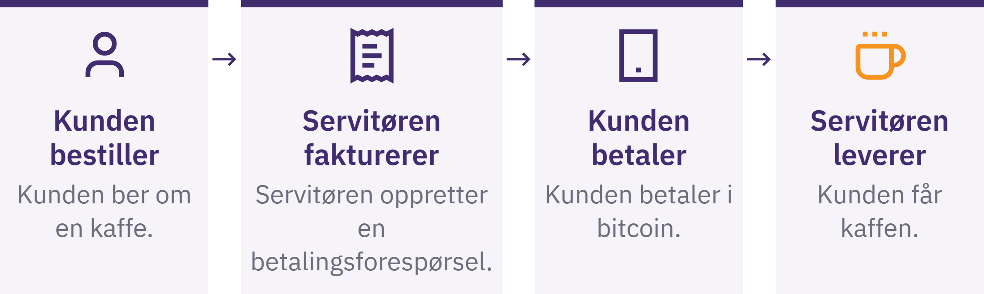

Slide 98
Lokale overføringer, refusjoner og donasjoner
Familieoverføring: sammenlign hele overføringsveien, totalkostnaden, forsinkelser, forvaring og hva mottakeren ønsker
Refusjon: bekreft kundens forespørsel; bruk en ny refusjonsadresse; avtal gebyrer og dokumentasjon
Donasjon til fellesskapet: bekreft forespørselen; avklar hvem som kontrollerer nøkler/sikkerhetskopier, og hvilken vei betalingen tar
Balanser åpenhet mot giverens personvern; kontroller kravene til dokumentasjon
Bitcoin-diplom · Modul 4
Notes:
Bruk det kildescenarioet som støtter den valgte lokale oppgaven. En refusjon er en ny betaling, ikke en reversering av den opprinnelige transaksjonen på blokkjeden.

Slide 99
Lokale inn- og utgangskanaler
Inngang: lokale penger, arbeid eller eiendeler → bitcoin
Utgang: bitcoin → lokale penger, varer eller tjenester
Sammenlign to lokale fremgangsmåter med et eksisterende alternativ uten Bitcoin
Totalt mottatt beløp, tidsbruk, oppbevaring, personvern, risiko for reversering og mulige feilkilder
Kontroller uttak til nøkler De kontrollerer; en intern saldo kan fortsatt være en fordring
Ved veksling ansikt til ansikt bør De bruke et egnet offentlig sted, unngå unødvendige kontantbeløp, ta med en person De stoler på når det er hensiktsmessig, bekrefte betalingen før De drar, og følge lokal lovgivning. Ikke avslør beholdninger eller opplysninger om oppbevaring.
Bitcoin-diplom · Modul 4
Notes:
Anskaffelsesmuligheter omfatter arbeid, direkte bytte, meglere, minibanker, forhandlere, vekslingstjenester og sirkulære økonomier. Bruk oppdaterte, verifiserte lokale fakta eller et tydelig fiktivt scenario.

Slide 100
Avveininger mellom KYC og ikke-KYC
KYC: identitetskontroll; mulige fordeler knyttet til banktilgang, grenser, etterlevelse av regelverk eller gjenoppretting
Datarisiko: varige koblinger mellom identitet og betalinger, datalekkasjer, misbruk eller begrensninger
Uten KYC: potensielt mindre innsamling av identitetsopplysninger
Mulig høyere priser, lavere likviditet, mindre støtte, svindel eller juridiske begrensninger
Ingen av betegnelsene er automatisk best. Ikke bryt lokal lov eller utsett Dem for fysisk fare i jakten på personvern; søk kvalifisert og oppdatert lokal veiledning ved tvil.
Bitcoin-diplom · Modul 4
Notes:
Sammenlign datalagring, koblinger på blokkjeden, motparter, svindelbeskyttelse, grenser, gebyrer og tvistehåndtering.

Slide 101
Sirkulære økonomier
En sirkulær Bitcoin-økonomi knytter sammen mennesker som frivillig tjener, bruker, sparer og veksler bitcoin i et lokalsamfunn.
Arbeidstakere → kunder → forhandlere → leverandører
Hvor sirkulerer verdiene, eller hvor veksles de til fiatpenger?
Hvem tilbyr opplæring og teknisk støtte?
Hva skjer hvis nettilkoblingen svikter?
Hvem bærer risikoen knyttet til oppbevaring og prissvingninger?
Tall på utbredelse alene beviser ikke nytteverdien. Svak etterspørsel, mangelfulle verktøy, utilstrekkelig opplæring eller dårlig sikkerhet kan bryte kretsløpet; unngå avhengighet av gratisutdelinger eller én organisator som behandler alle betalinger.
Bitcoin-diplom · Modul 4

Slide 102

Bitcoin-diplom · Modul 4

Slide 103
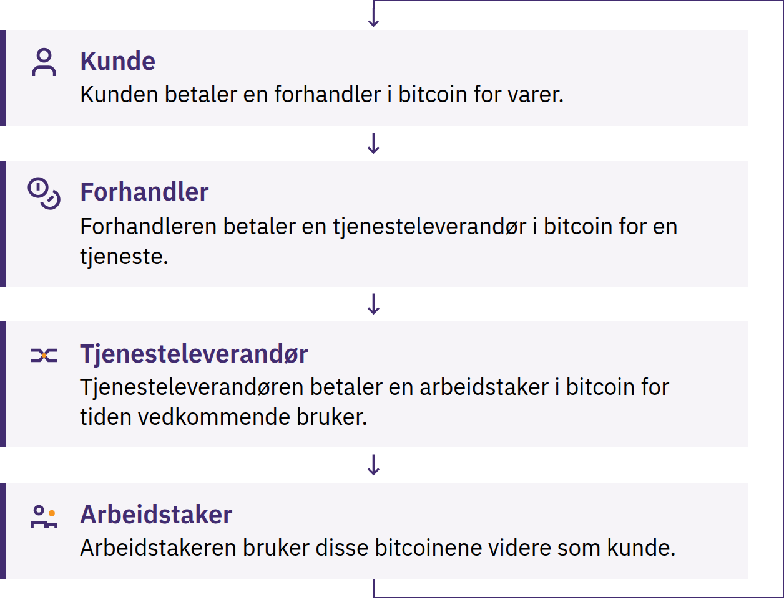

Slide 104
Bruksområder for næringsdrivende eller lokalsamfunn
Prisenhet og betalingsmåte
Nøkkelkontroll, ansattes tilgang, enhetssikkerhet og sikkerhetskopier
Bekreftelse, kvitteringer, refusjoner og feil
Veksling, dokumentasjon, skatt og brukerstøtte
Plan for svikt i lommeboken eller nettverket
En arrangør som oppbevarer felles midler, er en forvalter og en part man må stole på. Felles midler krever åpne og tydelige regler, dokumentasjon, tilgangskontroll og juridisk vurdering der det er relevant.
Bitcoin-diplom · Modul 4
Notes:
Definer suksess ut fra problemet som er løst, ikke antallet transaksjoner.

Slide 105
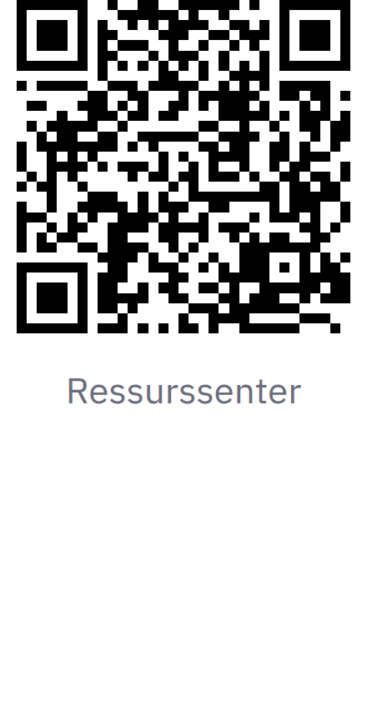
Lokale ressurskart og utforsking av
lokalsamfunnet
Finn forhandlere, undervisere, treff og ressurser i fellesskapet
Sjekk datoen; bekreft opplysningene fra uavhengige kilder
Ha med en alternativ måte å betale eller delta på
Medlemskap i fellesskapet er ikke et bevis på pålitelighet
Avslør aldri gjenopprettingsord, saldoer, hjemmeadresser eller sikkerhetstiltak på et treff. Vær forsiktig med investeringsforvaltning, tilbud om privat veksling, forespørsler om akutt hjelp og garantert avkastning.
Bitcoin-diplom · Modul 4

Slide 106
Repetisjon: Knytt dette til lokalsamfunnet Deres
Fullfør individuelt, og sammenlign deretter resonnementet med gruppen Deres.
Hvilket lokalt behov og hvilken pengefunksjon var involvert?
Hvilket realistisk alternativ sammenlignet De med?
På blokkjeden, via Lightning eller begge deler? Hvem kontrollerte nøklene?
Største fordel, alvorligste risiko og mulig svikt?
Hvordan påvirket lovgivning, infrastruktur, språk eller kultur resultatet?
Hvilke holdepunkter støtter eventuelt et ansvarlig neste steg?
Bitcoin-diplom · Modul 4
Notes:
Observer den lokale oppgaven om Bitcoin som penger som underviseren har valgt, og elevens forklaring av formål, alternativ, avveininger, mulig svikt og neste steg. Hold poengsetting, vurderingsmatriser og administrering av vurderingen utenfor skjermbildet.

Slide 107
Viktige læringspunkter og et øyeblikk til refleksjon
Start med et lokalt behov og et realistisk alternativ
Observer, øv på en trygg måte, og forklar eller demonstrer deretter
Kontroller verktøy, oppbevaring, kostnader, personvern og gjeldende lokale regler
Bekreft betalingsmåte og resultat; planlegg for at noe kan gå galt
Nyttig deltakelse i fellesskapet er frivillig og beskytter mennesker
Et øyeblikk til ettertanke
Hvilket spørsmål ville De stille før De avgjør om en Bitcoin-løsning passer til et lokalt behov?
Bitcoin-diplom · Modul 4

Slide 108


